Slide 1

«1С:Управление торговлей 8» для организации управления и учета на современных торговых предприятиях

Slide 2

Что получают руководители и специалисты
Руководитель предприятия повысит эффективность управления предприятием,
  оперативно получая полную и достоверную информацию о состоянии дел
  принимая на основе анализа данных обоснованные решения
  планируя свои действия
  имея возможность «на ходу» вмешиваться в процесс управления предприятием
Руководители и специалисты торговых подразделений повысят эффективность ежедневной работы, используя:
  широкие возможности подготовки всех необходимых документов
  управление товародвижением и ценообразованием
  автоматизацию приема заказов и контроль их исполнения
  оптимизацию складских запасов и анализ товарооборота
  планирование закупок и поставок

Slide 3

Работа в едином информационном пространстве
Построение территориально распределенных систем
  В «1С:Предприятии 8» реализован универсальный механизм обмена данными в формате XML, который используется :
    для создания территориально распределенных систем на основе «1С:Предприятия 8»
    для организации обмена данными с другими информационными системами
  в одном прикладном решении может быть создано несколько независимых схем обмена с различными системами
Интеграция с другими системами
  "1С:Предприятие" является открытой системой, рассчитанной на широкую интеграцию практически с любыми внешними программами и оборудованием на основе общепризнанных открытых стандартов и протоколов передачи данных

Slide 4



Электронный обмен коммерческой информацией
Web-витрина
TorgCenter.RU
Интернет
1С:ПРЕДПРИЯТИЕ
1С:ПРЕДПРИЯТИЕ
Реализован стандарт обмена коммерческой информацией для российских торговых систем CommerceML
  Публикация коммерческой информации в сети Интернет
  Обмен данными между предприятиями
Notes:
На рисунке приведена схема электронного обмена коммерческой информации. Используя электронный обмен коммерческой информации встроенный в программу «Управление торговлей» можно осуществить обмен данными между предприятиями или опубликовать информацию о своих товарах на WEB-витринах.

Slide 5


Обмен платежными документами с системами Банк - Клиент
Платежные документы
ПРЕДПРИЯТИЕ
Выписки
Реализован стандарт обмена данными «1С:Предприятие – Клиент банка»
  Около 700 российских банков предоставляют возможность работы по стандарту, в том числе и Сбербанк России
  Системы Банк – Клиент практически всех ведущих российских разработчиков банковского программного обеспечения имеют сертификат 1С:Совместимо!
Notes:
В программе также реализована возможность автоматической загрузки информации о платежах с использованием стандарта обмена «1С:Предприятие –Клиент банка. Стандарт обмена поддерживают более 700 российских банков, в том числе и сбербанк.

Slide 6


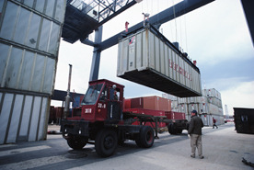
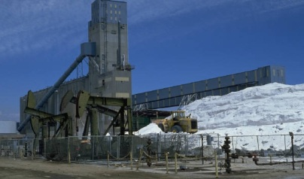
Удаленный склад
Готовое решение для обеспечения совместной работы удаленного склада с центральным офисом
Основано на компоненте «Web-расширение»
Может использоваться в качестве шаблона для создания других аналогичных решений
Notes:
Решение «Удаленный склад» позволит работать с различными складами, территориально разнесенными от основного офиса предприятия в режиме реального времени («ОN-LINE»). Это решение может быть использовано и в качестве примера для создания собственных аналогичных решений.

Slide 7
Управление торговлей растет вместе с предприятием
Программа «1С:Предприятие 8. Управление торговлей» может использоваться в различных вариантах поставки:
  однопользовательский вариант для персонального использования или совсем небольшой организации;
  многопользовательская версия в файловом варианте;
  клиент-серверная версия, которая обеспечивает эффективную работу и надежное хранение информации при наличии десятков и сотен одновременно работающих пользователей
По мере развития предприятия, расширения поставляемой номенклатуры, увеличения числа клиентов и товарооборота можно оперативно подключать новые рабочие места и наращивать мощность системы, используя уже созданную информационную базу

Slide 8
Управление торговлей – открытая система
Программа «1С:Предприятие 8. Управление торговлей» может быть адаптирована под любые особенности предприятия используя комплекс инструментальных средств и технологий для разработки, модификации, администрирования и сопровождения
Важным достоинством системы «1С:Предприятие» является ее широкая популярность:
  более 3000 специализированных фирм и множество сертифицированных специалистов готовы помочь Вашему предприятию в установке, эксплуатации и дальнейшем совершенствовании системы автоматизации
  разработка отраслевых и специализированных решений системы программ «1С:Предприятие 8» нацелена на максимальное соответствие потребностям в автоматизации наиболее важных для предприятий бизнес-процессов

Slide 9
Решения для повышения эффективности бизнеса
«1С:Предприятие 8. 1С-Логистика:Управление складом»
  Программа позволяет эффективно автоматизировать управление всеми технологическими процессами современного складского комплекса
Интеллектуальный анализ данных
  Алгоритмы ИАД формируют аналитические модели, которые описывают закономерности в исходных данных.
  Эти модели представляют самостоятельную аналитическую ценность, а также используются для автоматизированного формирования прогнозов с заранее неизвестными показателями
«1С:Предприятие 8. "1С-ВИП Анатех: ABIS . ABC . Управленческий учет и расчет себестоимости"»
  Прикладные ABIS-системы относятся к категории BI (Business Intelligence) – инструментам бизнес-аналитики
  Программные системы класса ABIS поддерживают стратегические технологии управления эффективностью компании
Это только некоторые из отраслевых и специализированных решений. Актуальный список решений можно найти на сайте фирмы 1С: http://www.v8.1c.ru/solutions/

Slide 10
Основные
возможности

Slide 11
План показа
Основные возможности программы будем рассматривать на примере торгового предприятия
Торговое предприятие занимается оптовой и розничной торговлей
Будет рассмотрена структурная схема предприятия
Будут рассматриваться конкретные задачи, которые решают сотрудники различных отделов торгового предприятия
Notes:
В данной презентации представлен показ основных возможностей конфигурации «Управление торговлей», редакция 10.2. Основные возможности программы будут показаны на примере торгового предприятия , которое занимается оптово-розничной торговлей. Будет рассмотрена структурная схема предприятия. Основные функциональные возможности будут показаны на примере реализации конкретных задач, которые стоят перед сотрудниками отделов данного предприятия.

Slide 12
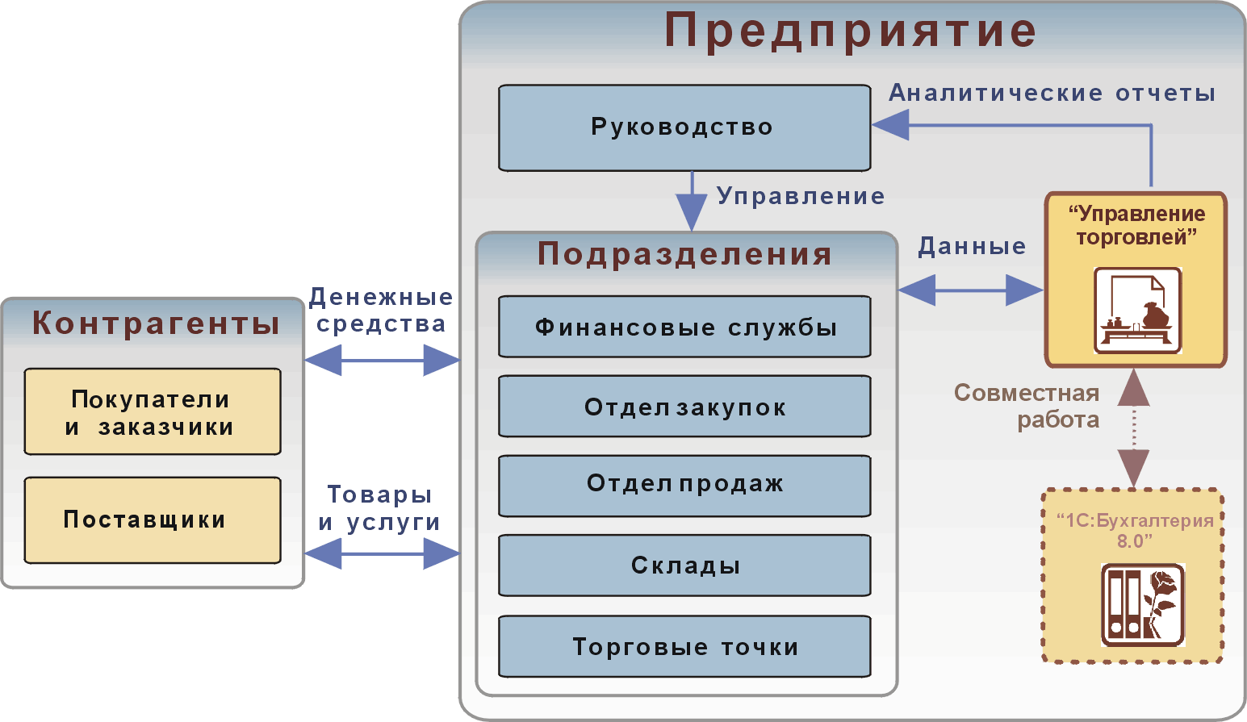
Структурная схема торгового предприятия
Notes:
Рассмотрим структурную схему торгового предприятия, которое занимается продажей товаров как оптом, так и в розницу.
Оптовая продажа товаров осуществляется как клиентам в офисе компании, так в различных сторонних магазинах, которым товар отдается на комиссию.
Продажа в розницу осуществляется как в торговом зале с использованием необходимого торгового оборудования , так и в собственных магазинах и в удаленных торговых точках.
Товары могут поступать , как от отечественных, так и от импортных поставщиков.
Закупку и продажу товаров осуществляют сотрудники торгового предприятия. Сотрудники торгового предприятия объединены в отделы.
В составе торгового предприятия имеется несколько отделов: Отдел закупок, отдел продаж, в котором выделены два подразделения отдел оптовой продажи и отдел розничной продажи. В состав предприятия входят финансовые службы.
На основе данных, полученных от сотрудников различных отделов формируются аналитические отчеты, которые передаются руководству.
Бизнес-процессы, возникающие на нашем торговом предприятии будем автоматизировать с помощью программы «Управление торговлей. Для составления бухгалтерской и налоговой отчетности данные из 1С:предприятие 8 передаются в бухгалтерскую программу.

Slide 13









Базовая схема бизнес-логики
Поставщики
Планирование платежей и
управление взаиморасчетами
Покупатели
Заказы
поставщикам
Планирование
продаж
Заказы на
продажу
Менеджер
по закупкам
Управление
закупками
Управление
складскими запасами
Управление
заказами покупателей
Управление
ценообразованием
Менеджер
по продажам
Товарооборот
Аналитическая
система
Руководство
Учет взаиморасчетов
с клиентами
Результаты торговой деятельности
Notes:
Прежде, чем приступить к рассмотрению того, как сотрудники каждого из отделов решают конкретные задачи, возникающие перед ними рассмотрим базовую схему бизнес-логики программы Управление торговлей.
Основной концепцией бизнес–логики программы является то, что каждая подсистема, входящая в данную схему выполняет свои строго определенные функции, но в то же время все подсистемы взаимосвязаны между собой. Так например, при планировании продаж используются данные о товарах, заказанных покупателями и данные о текущих остатках на складах. В то же время предусмотрена возможность сравнения плановых показателей с фактическими продажами. Информация из подсистемы «Управление заказами покупателей» используется при взаиморасчетах и планировании платежей.
Использование программы позволяет произвести комплексную автоматизацию всех служб предприятия начиная от отдела закупок, который регулирует поставки товаров до менеджеров отдела продаж, которые непосредственно работают с клиентами.
При этом руководитель предприятия получает разнообразные отчеты, которые в кратком и удобном виде покажут положение дел в торговом предприятии.
Теперь перейдем к рассмотрению тех задач и бизнес-процессов, которые должны решать сотрудники конкретных отделов.

Slide 14
Отдел закупок

Slide 15
Отдел закупок. Основные задачи
Анализ спроса на товары и прогноз спроса
Анализ и выбор оптимальных поставщиков
Формирование и размещение заявок на пополнение товарных запасов
Отслеживание сроков поставки товаров
Отслеживание сроков оплаты поставщикам
Оформление поступления товаров
Выявление неликвидов, принятие решений о возврате товаров поставщикам
Расчет цен на основании анализа цен поставщиков
Контроль правильности назначения цен
Notes:
Основными задачами отдела закупок является анализ и прогнозирование спроса на товары, формирование заказов поставщикам на получение от них товаров, отслеживание сроков поставки и своевременность оплаты товаров поставщикам, прием товаров от поставщиков, оформление возвратов товаров. В задачи менеджеров отдела закупки также входит формирование цен на товары на основании анализа цен поставщиков и контроль назначенных цен.

Slide 16
Анализ и
прогнозирование
спроса на товары
Notes:
Рассмотрим задачи, касающиеся анализа и прогнозирование спроса на товары.

Slide 17
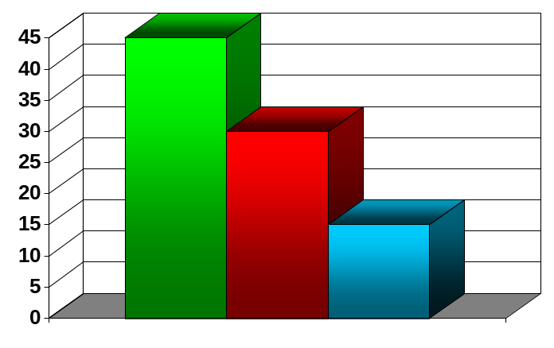
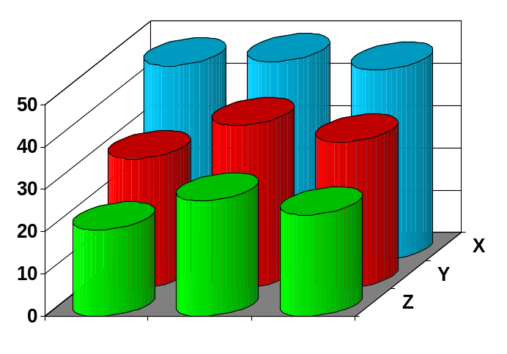
Анализ спроса на товары
АВС-анализ продаж
  По объему продаж («сумма выручки» )
    показывает распределение товаров с точки зрения востребованности (спроса) товара покупателем
  По марже (прибыли) ( «сумма прибыли»)
    позволяет разделять товары по степени вклада в общую прибыль предприятия
XYZ-анализ продаж позволяет определить стабильность продаж товаров
  X – стабильное потребление
  Y – известные тенденции
  Z – нерегулярное потребление
Интегрированный ABC/XYZ-анализ
  AX – оптимальный запас товаров
  AZ – по запросам со страховым запасом
Анализ может проводиться не только по отдельным номенклатурным позициям , но и по номенклатурным группам или в разрезе свойств товаров (по видам товаров)
A
B
C
X
Y
Z
Notes:
Для анализа спроса на товары можно применять АВС и XYZ –анализ продаж. Проведение АВС-анализа возможно по нескольким показателям. АВС-анализ продаж по объему продаж позволяет произвести распределение товаров на АВС-классы с точки зрения востребованности товаров покупателями. В класс А попадут наиболее востребованные товары, а в класс С- наименее востребованные товары.
Если анализировать эти же товары с точки зрения полученной в результате их продаж прибыли, то получим классификацию этих же товаров с точки зрения прибыльности их продаж.
Проведение XYZ-анализа продаж позволяет определить стабильность продаж товаров. С точки зрения продаж товаров XYZ –анализ позволяет разделить товары на следующие классы- стабильный спрос на товары, тенденции к увеличению спроса на товары, разовые покупки (нерегулярное потребление).
Проведение совмещенного АВС и XYZ –анализа позволит определить на основании этих показателей оптимальный запас товара (то есть планировать к закупке только те товары которые стабильно покупаются и в общем объеме) или закупки со страховым запасом товаров, то есть планировать еще и те товары, которые продаются нерегулярно, но все-таки имеют достаточно высокий спрос у покупателей.
При достаточно больших объемах номенклатурных позиций анализ спроса на товары может производиться не по конкретным номенклатурным позициям, а по группам или видам товаров.

Slide 18
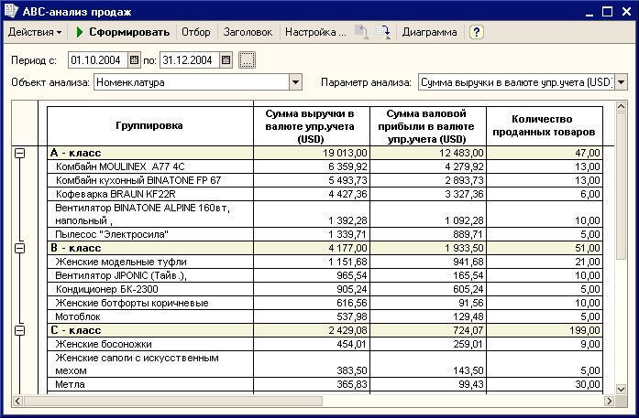
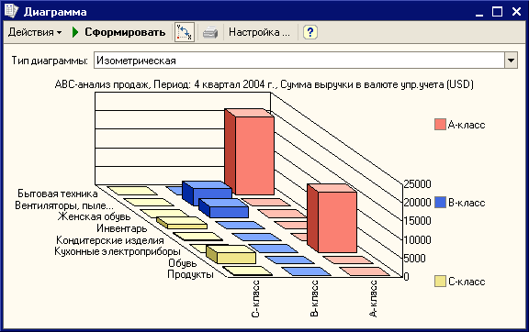
Динамическая классификация продаж
(АВС-анализ)
Notes:
На данном слайде представлены картинки проведения АВС-анализа продаж товаров.

Slide 19
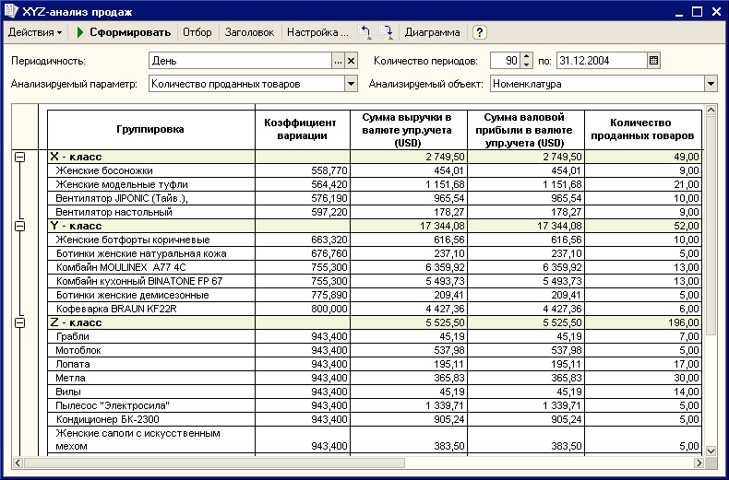
Динамическая классификация продаж
(XYZ-анализ)
Notes:
На рисунке представлен XYZ-анализ продаж товаров. В качестве параметра XYZ-анализа выбрано количество проданных товаров. Данный отчет также может быть представлен в виде диаграммы.

Slide 20
Прогноз спроса на товары
Прогноз спроса на товары – Планы продаж
В качестве источников для анализа спроса могут быть использованы:
  Потребности покупателей (заказы покупателей)
  Объем продаж за выбранный период
  Объем закупок за выбранный период
  Планы продаж или закупок за выбранный период
  Внутренние заказы от собственных магазинов или торговых точек
Предусмотрена возможность как объединения источников (то есть выбор максимально возможного значения), так и учет всех источников по их совокупности
  Например. Выбор максимального значения исходя из объема продаж за предыдущий месяц и всех оформленных заказов на поставку товаров от клиентов и собственных магазинов
Прогнозирование спроса может быть составлено по разным подразделениям
Объединенный отчет о прогнозируемом спросе на товары можно получить в отчете «Планы продаж»
Сравнение прогнозируемого спроса на товары с составленным на данный период планом закупок можно получить в отчете «Анализ сходимости плановых данных»
Notes:
Для прогнозирования спроса на товары можно использовать инструмент, заложенный в подсистеме «Планирование продаж». В качестве источников для анализа спроса на товары можно использовать следующие: потребности покупателей, сформированные на основании оформленных заказов покупателей, объем продаж за прошедший период времени, объем закупок за определенный период времени, ранее составленные планы продаж и закупок. При прогнозировании спроса можно также учитывать внутренние потребности предприятия (заказы от собственных подразделений, заказы от торговых точек, собственных магазинов и т.д.).
При этом предусмотрена как возможность сложения нескольких источников, так и выбор максимального значения из всех источников. Например можно выбрать максимальное значение исходя из объема продаж за предыдущий месяц и всех оформленных заказов на поставку товаров и внутренних заказов за тот же период или аналогичный период прошлого года.

Slide 21
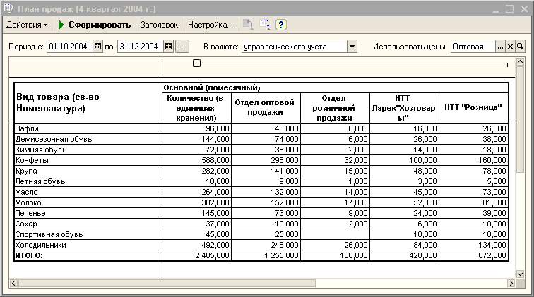
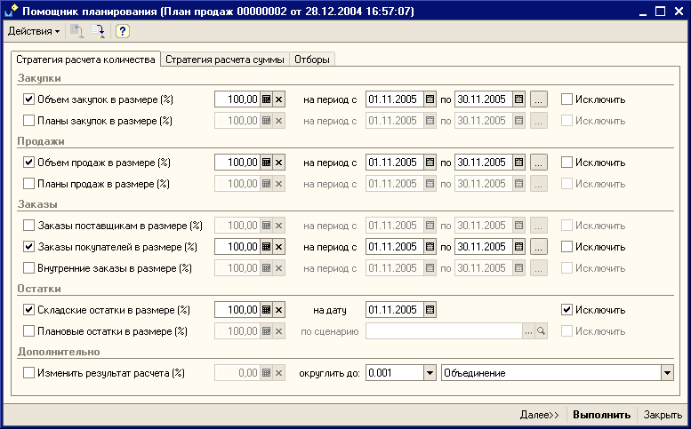
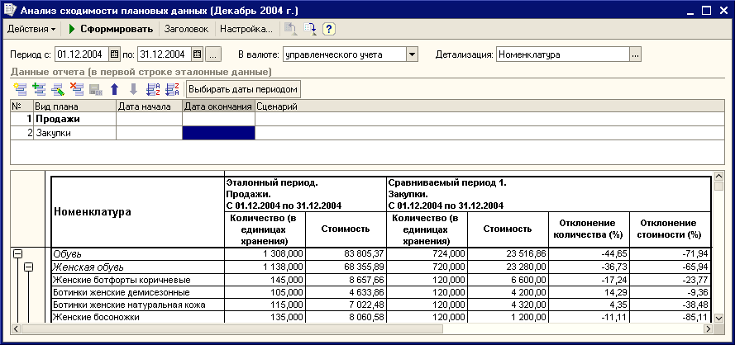
Прогноз спроса на товары
Notes:
На рисунке представлен вариант заполнения источников спроса в помощнике планирования и составления плана продаж по различным отделам в разрезе товаров различных видов. Для сопоставления заявленного спроса на товары с составленным планом закупок товаров используется отчет Анализ сходимости плановых данных.

Slide 22
Анализ и выбор
поставщиков

Slide 23
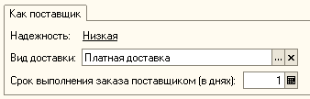
Анализ подходящих поставщиков
Анализ цен и ассортимента
Надежность поставщика
    Высокая
    Средняя
    Низкая
Доставка поставщика
    Нет доставки
    Платная доставка
    Условно бесплатная доставка
    Бесплатная доставка
Срок выполнения заказа поставщиком
Устанавливается в договоре
с поставщиком
Используется в календарном
плане закупок для выбора
оптимального поставщика
Notes:
Поставщиков товаров можно анализировать в разрезе минимальных цен на товары, а также в разрезе таких свойств, как надежность поставщика, условия доставки , а также определенных поставщиком сроков доставки товаров.
Эти условия устанавливаются в договоре, оформленном с поставщиком товаров и в дальнейшем используются в календарном плане закупок для выбора оптимального поставщика.

Slide 24
Анализ цен и номенклатуры поставщиков
По каждому поставщику можно хранить информацию о покупных ценах. Каждый тип цен записывается отдельно и представляет собой следующее описание:
  название типа цен;
  валюта цены;
  способ указания цены: цена включает или не включает НДС;
  ссылка на тип отпускных цен нашего предприятия для возможности сравнения цен контрагентов
Вносить изменение цен можно через:
  документ «Установка цен номенклатуры контрагентов»;
  автоматически при поступлении товаров;
  фиксирование цен в договорах с поставщиками (договора со сложными условиями поставок)
Notes:
Для каждого поставщика хранится информация о той цене, по которой он предлагает свой товар. При этом для поставщика хранится тот тип цен предприятия, с которым эта цена будет сравниваться. Таким образом сравнение цен различных поставщиков производится по отношению к определенной цене предприятия, например сравниваются цены поставщиков по отношению к закупочной цене.
Цены поставщиков могут быть автоматически введены при поступлении новых товаров или введены отдельным документом. Предусмотрено также ввод отдельных цен на товары при оговоренных с поставщиком дополнительных условий поставки.

Slide 25
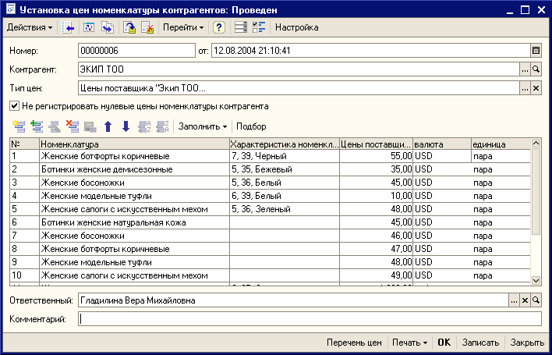
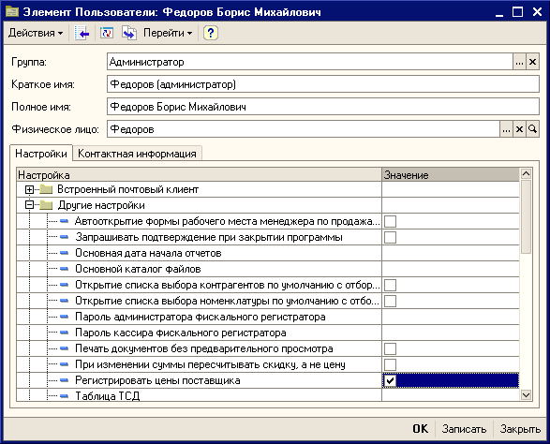
Ввод информации о ценах поставщиков
Заполнение цен
Через документ «Установка цен контрагентов»
В настройках пользователя указываем, что нужно автоматически регистрировать цены поставщиков
Notes:
На рисунке представлен документ «Установка цен контрагентов», в котором регистрируются цены поставщиков. Менеджер по закупкам может установить настройку автоматической регистрации цены и тогда цены товаров будут автоматически записываться при каждом поступлении товаров от поставщика.

Slide 26
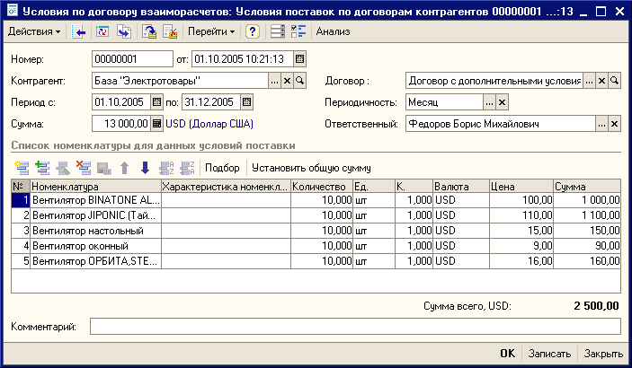
Ввод информации о ценах поставщиков
Ввод информации о ценах поставщиков при особых условиях поставки
Notes:
При особых условиях поставки может быть определена специальная цена. Например, при покупке товаров на заданную сумму для определенных товаров назначается строго определенная цена, которая определяется в условиях поставки по договору.

Slide 27
Анализ номенклатуры поставщиков
По каждому поставщику можно хранить список поставляемой им номенклатуры. При этом хранится:
  название поставщика;
  артикул поставщика;
  код поставщика;
Эта информация используется:
  При подборе товаров в заказ поставщику (установка отбора «По номенклатуре контрагента») ;
  При формировании печатной формы заказа поставщику;
  При формировании календарного плана закупок
Notes:
Для каждого поставщика можно хранить соответствие номенклатуры поставщика и той номенклатуры, которая заведена в информационной базе предприятия.
Эта информация может быть использована при подборе товаров в заказа поставщику , при формировании печатной формы заказа поставщику , а также при составлении календарного плана закупок.

Slide 28
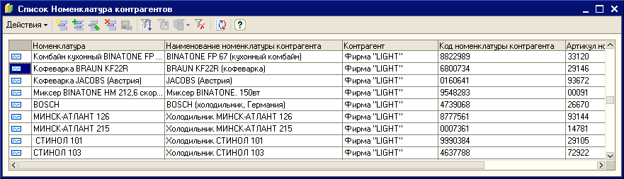
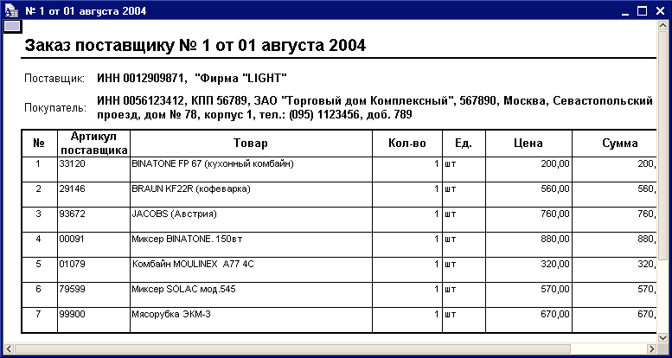
Анализ номенклатуры поставщиков
Notes:
В программе фиксируется установка соответствия между нашими товарами и товарами поставщика В заказе поставщику мы можем использовать те наименования к которым привык поставщик, выбрав печатную форму «Заказ поставщику (по данным поставщика)».

Slide 29
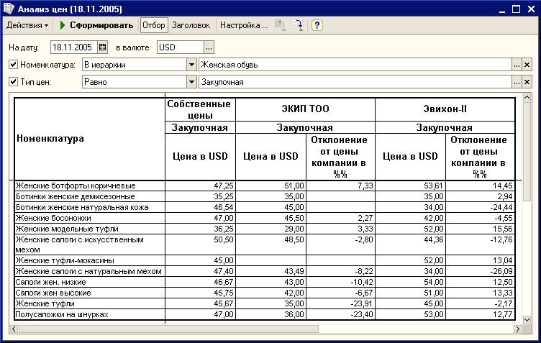
Анализ цен и ассортимента поставщиков
Цены для
сравнения
Поставщики
Сравнение цен
Notes:
Анализ цен и поставляемого ассортимента поставщика производится в отчете «Анализ цен».
Установив отбор по конкретной группе номенклатуры или по отдельным позициям, можно узнать, кто из поставщиков поставляет данный товар и сравнить цены на товары у разных поставщиков. Сравнение цен поставщиков производится по отношению к определенной цене торгового предприятия.
Например в данном отчете для сравнения используется закупочная цена торгового предприятия, в отчете можно посмотреть отклонение цен поставщиков от закупочной цены и проанализировать у кого из поставщиков выгоднее всего приобретать товар.

Slide 30
Формирование и
размещение заявок
на закупку товаров

Slide 31


Формирование и размещение заявок на пополнение товарных запасов
Различные варианты формирования и размещения заявок на пополнение товарных запасов
  Регистрация полученных от поставщика заявок (заказов поставщику) на поставку товаров
    Применяется в случае регулярных поставок товаров повседневного спроса
  Формирование заказов поставщику по оплаченным заказам покупателей
    Применяется в случае поставки товаров «под заказ»
  Формирование заказов поставщику на основании календарного плана закупок
    Применяется в случае формирования поставок на основе анализа потребностей
Notes:
В программе предусмотрены различные способы формирования заявок на поставку. Рассмотрим несколько способов формирования заявок.
В случае осуществления регулярных поставок поставщик определяет условия поставки товаров, мы регистрируем поступившие заказы поставщикам и затем контролируем соблюдение условий поставки.
В том случае, если мы торгуем дорогостоящими товарами , то в этом случае заказ поставщику формируется только в том случае, если покупатель уже оплатил заказанный товар.
Заказы поставщику могут также формироваться на основе анализа тех потребностей, которые возникают на предприятии. Для формирования таких заказов используется календарный план закупок, который составляет заказы различным поставщикам, исходя из потребности в товарах.

Slide 32
Регистрация полученных от поставщика заявок на поставку товаров
Регистрация
поставщика
Оформление
договора
Ввод информации
об условиях
поставки
Документ
«Условия поставок
Регистрация заявки
на поставку
Документ
«Заказ поставщику»
Контроль
выполнения
условий поставки
Отчет
«Выполнение
условий»
Notes:
Процесс оформления особых условий поставки и контроль выполнения условий можно представить в виде следующей схемы. Оформляется договор с поставщиком с особыми условиями поставки. Условия поставки регистрируются в документе «Условия поставок по договорам контрагента. Далее регистрируется заявка на поставку от поставщика. В течение определенного периода поставщик поставляет товар. Информацию о том, как соблюдаются условия поставки можно выяснить в отчете «Выполнение условий поставки по договорам контрагентов».

Slide 33
Ввод информации об условиях поставки
Общие условия по договорам с контрагентами:
  Сумма условий поставки товаров в валюте взаиморасчетов договора
  Периодичность поставок товаров
  Условно-бессрочные условия поставок с фиксированной периодичностью
Условия по договорам с контрагентами, по номенклатуре:
  Фиксированные цены в разрезе номенклатурных позиций и характеристик номенклатуры
  Объемы поставок по каждой номенклатурной позиции
Контроль за выполнением условий поставки в разрезе общих условий и с детализацией по каждой номенклатурной позиции
Notes:
При составлении таких договоров могут быть предусмотрены различные условия поставки товаров. Например, в течение квартала каждый месяц нужно закупать товар на определенную сумму или в течение всего периода закупать товар каждый месяц с нарастающим итогом. При этом можно определить объемы поставок и цену по каждой номенклатурной позиции.

Slide 34
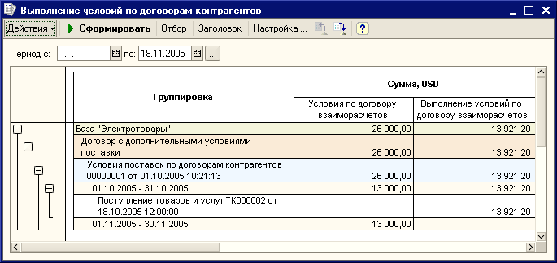
Ввод информации об условиях поставки
Сумма поставки товаров за месяц
Период действия условий поставки
Период выполнения
условий поставки
Обязательные объемы поставок в течение месяца
Notes:
На данном рисунке показан порядок ввода информации об условиях поставки. В документе определяется сумма поставки товаров, период действия этих условий , период выполнения условий поставки, количество товаров, которые должны быть приобретены в течение месяца.
Нажав на кнопку «Анализ» непосредственно в документе «Условия поставок по договорам контрагентов» можно получить информацию о выполнении условий поставки. Причем в отчете данные будут представлены с той периодичностью, которые определены в условиях поставки. Например с разбивкой по месяцам.

Slide 35
Формирование заказов поставщикам по оплаченным заказам покупателей (работа под заказ)
Формируется на основе данных отчета «Анализ заказов покупателей»
  С помощью настроек в отчет выводятся данные только об оплаченных заказах покупателей, которые еще не выполнены
  Заказы по поставщикам формируются автоматически путем нажатия одной кнопки в отчете
  Заказ поставщику формируется по тем товарам, которых нет на складе и которые еще не заказаны у поставщиков
  Для автоматического формирования заказов поставщику в пакетном режиме используется информация об основном поставщике , заданная для товара
Notes:
Формирование заказов поставщикам по оплаченным заказам покупателей производится из отчета «Анализ заказов покупателей».
В отчет выводится информация только по оплаченным заказам покупателей. Заказы поставщикам формируются по тем товарам, которых нет на складе и которые еще не заказаны у поставщиков.
Распределение товаров по поставщикам производится в соответствии с указанным для товара информации об основном поставщике.

Slide 36
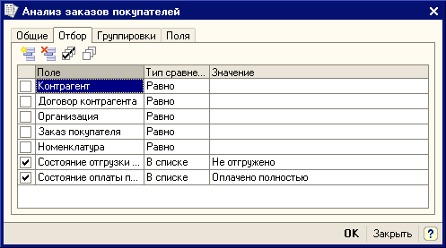
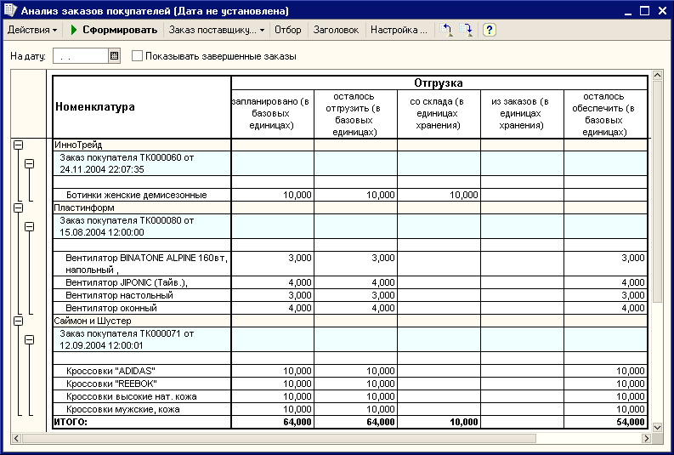
Формирование отчета «Анализ заказов покупателей» по оплаченным заказам
Notes:
Для того, чтобы отобрать все заказы покупателей, которые оплачены, но еще не отгружены в настройках отчета устанавливаем фильтр по состоянию отгрузки и состоянию оплаты заказов покупателей.
В отчете показывается полная информация о всех оплаченных заявках покупателей, по которым еще не произошла отгрузка, сколько из заказанного товара имеется на складе, сколько уже заказано у поставщика. Информация о том, сколько товаров надо еще заказать у поставщиков показывается в графе «Осталось обеспечить».

Slide 37
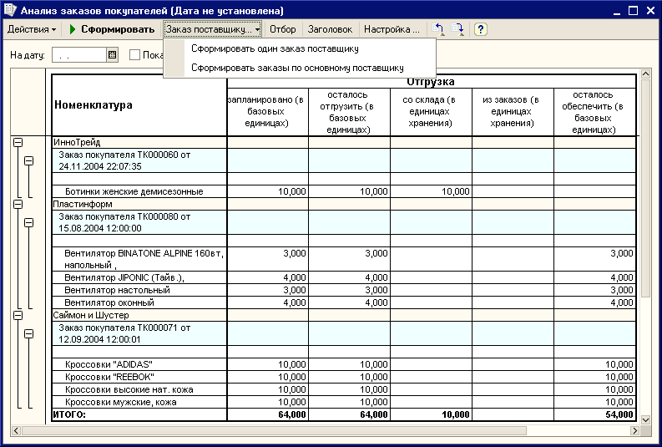
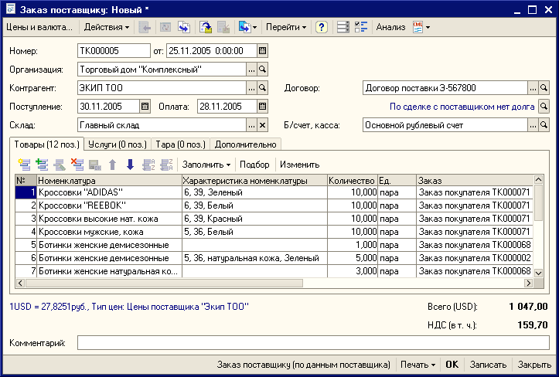
Формирование заказов поставщику на основе анализа заказов покупателей
Notes:
Непосредственно из отчета можно сформировать заказы поставщику (кнопка «Сформировать заказы по основному поставщику»).
В сформированных заказах поставщику указывается тот заказ покупателя, на основании которого был сформирован заказ поставщику. При поступлении товара от поставщика товар будет автоматически зарезервирован под конкретный заказ покупателя.

Slide 38
Формирование заказов поставщикам на основании потребностей в товарах
Планы закупок
Планы продаж
Заказы
(клиентов, магазинов)
Формирование потребностей
Календарный план закупок
Выбор оптимального поставщика
Заказ поставщику
Заказ поставщику
Заказ поставщику
Notes:
На рисунке представлена общая схема формирования потребностей, составления календарного плана закупок и автоматического формирования заказов поставщикам.
В качестве источников потребностей, на основании которых будет формироваться календарный план закупок могут быть использованы оформленные ранее планы закупок, планы продаж, а также заказы от внешних клиентов и внутренние заказы от собственных магазинов, неавтоматизированных торговых точек.
Следует отметить , что календарный план закупок формируется только для тех товаров, у которых менеджер отдела закупок указан в качестве основного менеджера закупок. Таким образом каждый менеджер может формировать заказы только по своим товарам и своим поставщикам. Покажем, как это реализовано в программе.

Slide 39
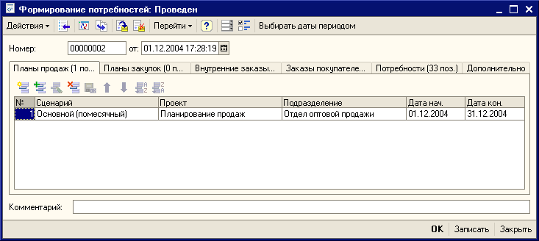
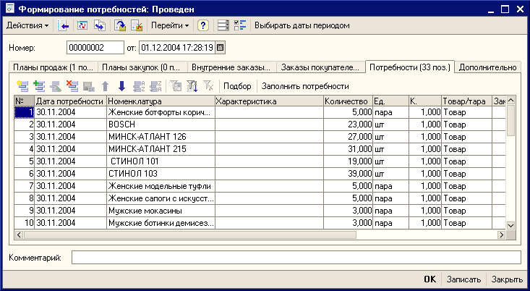
Формирование потребностей в номенклатуре
Источники потребности
Сформированные
потребности
Notes:
На соответствующих закладках определяются источники потребности. При этом производится анализ данных сформированных источников потребностей и для них можно выбрать различные режимы. Например суммирование всех потребностей (сложение источников) или выбор максимального значения из всех заявленных источников (объединение источников). Эти параметры устанавливаются на закладке «Дополнительно».
После определения всех источников и выбора режима , на закладке «Потребности» с помощью кнопки «Заполнить потребности» автоматически формируются потребности в товаре.

Slide 40
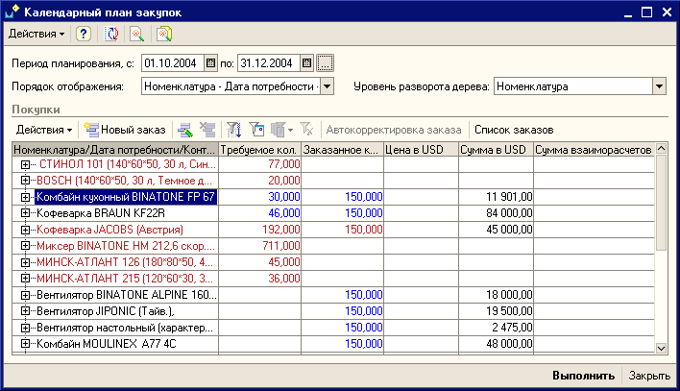
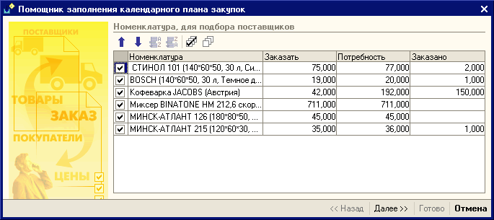
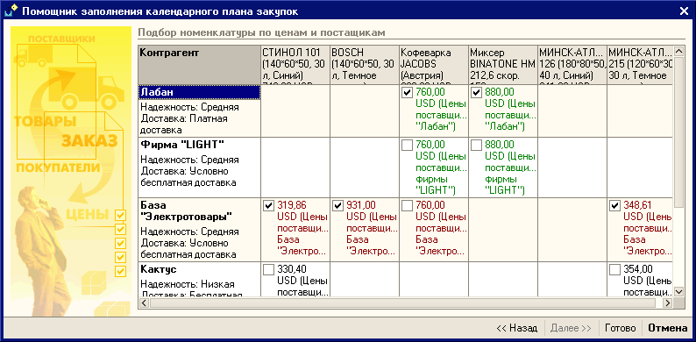
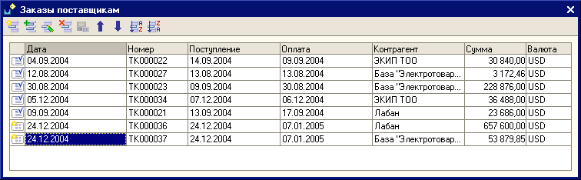
Составление календарного плана закупок
Помощник заполнения календарного
плана закупок
Выбор оптимального поставщика
Сформированные заказы
Notes:
Для каждого менеджера по закупкам формируется свой календарный план закупок по тем товарам, за закупку которых от отвечает. В списке показывается те товары , которые уже ранее были заказаны у поставщика. Те товары, которые надо заказать у поставщика, отображаются красным цветом.
Помощник заполнения календарного плана закупок позволяет отобрать те товары, которые необходимо заказать у поставщиков.
Далее программа формирует таблицу с указанием параметров поставщиков и отмечает тех поставщиков, у которых предпочтительнее покупать товар. Критерием отбора является минимальная цена. Менеджер по закупкам может изменить ситуацию, например отобрав поставщиков по степени их надежности или по условиям доставки.
На следующем этапе программа автоматически формирует заказы поставщикам.

Slide 41
Оперативная работа
по заказам поставщиков

Slide 42
Операции с заказами поставщиков
Возникновение
потребности
Корректировка
заказа
Заказ поставщику
Заявка на
расход денежных
средств
Поступление
товаров
Возврат
товаров
Закрытие заказа
Notes:
Как мы уже рассматривали ранее, заказы поставщикам оформляются на основании сформированных потребностей. Заказы поставщику могут быть откорректированы в соответствии с возможностями поставщиков по поставке необходимого объема товаров. После согласования заказа поставщику менеджер формирует заявку на расходование денежных средств. После утверждения заявки работники финансовых служб оформляют оплату поставщику. Менеджер отдела закупки следит за правильностью и своевременностью оплаты заказов поставщику. Также он должен следить за своевременностью поставок товаров. Товар поступает на склад. На складе контролируется качество товара. Если товар поступил ненадлежащего качества, то он может быть возвращен поставщику.
В случае отказа поставщика от поставки товаров , смены поставщика на данный товар или по какой либо другой причине, заказ поставщику может быть закрыт. Эта операция оформляется документом «Закрытие заказов поставщику».

Slide 43
Отслеживание сроков поставки товара
Срок поставки товаров указывается в заказе поставщику
Оперативный контроль сроков поставки товаров осуществляется с помощью календаря пользователя
  Поставки, у которых просрочен срок, отображаются в календаре пользователя – красным цветом
  Непосредственно из календаря пользователя можно сформировать и отправить поставщику письмо о том, что он нарушил сроки поставки
График поставок товаров можно сформировать с помощью отчета «Заказы поставщикам»
Отчет «Оперативный товарный календарь» сопоставит данные по дате предполагаемой поставки товаров и дате предполагаемой отгрузки по товарам
Notes:
Оперативный контроль сроков поставки товаров осуществляется с помощью календаря пользователя.
Поставки, у который просрочен срок отображаются красным цветом. Непосредственно из календаря пользователя можно сформировать и отправить поставщику электронное письмо о том, что он нарушил сроки поставки.
С помощью отчета «Заказы поставщикам» можно сформировать график поставок товаров в разрезе предполагаемых дат поставки товаров, которые указываются в заказе поставщика.

Slide 44
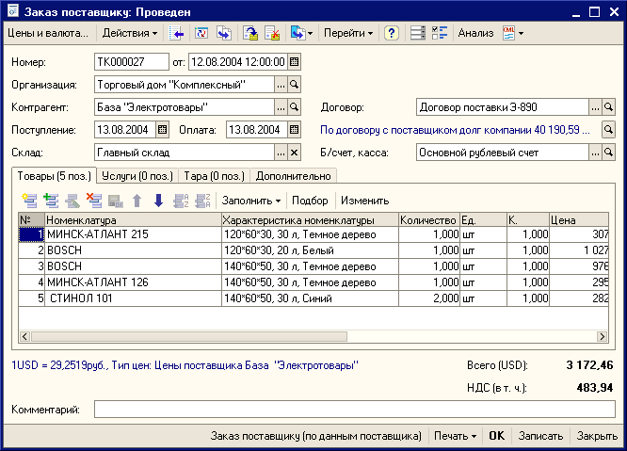
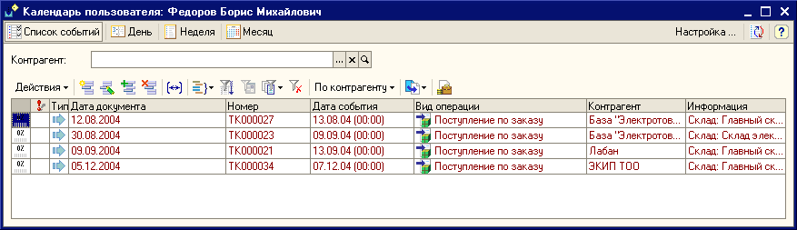
Отслеживание сроков поставки
Срок поставки товаров
Просроченные сроки поставки
Notes:
На рисунке показана возможность отслеживания сроков поставки. В заказе поставщику указывается предполагаемая дата поставки. Установив в календаре пользователя отбор по текущей дате, мы можем увидеть информацию по тем заказам поставщикам, у которых просрочены сроки поставки товаров.

Slide 45
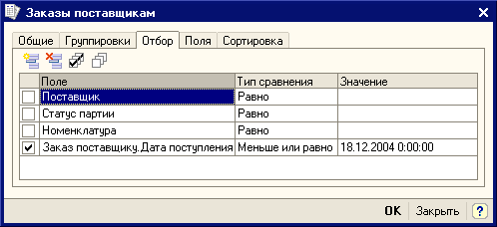
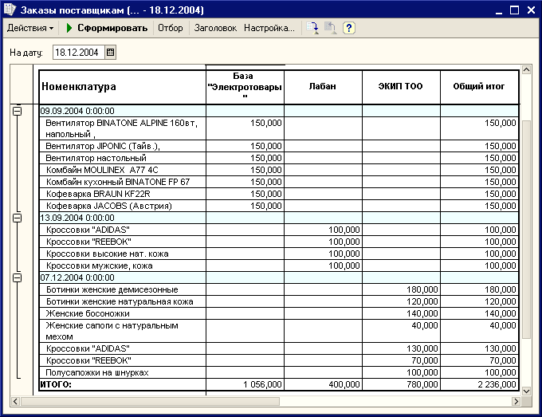
Формирование списка товаров, по которым просрочен срок поставки
Отбор по просроченным срокам поставки
Группировка по датам поставки
Notes:
Для формирования графиков поставки используется отчет Заказы поставщикам. В настройках отчета мы устанавливаем группировку по дате поставки и отбор по тем заказам, у которых срок предполагаемой поставки меньше или равен текущей дате. Таким образом мы получаем список тех заказов, по которым просрочен срок оплаты в разрезе поставщиков.

Slide 46
Отслеживание сроков оплаты заказов поставщикам
Предполагаемый срок оплаты товаров указывается в заказе поставщику
Для утверждения расхода денежных средств оформляется документ «Заявка на расходование денежных средств»
Оперативный контроль сроков оплаты товаров осуществляется с помощью календаря пользователя
  Поставки, у которых просрочен срок, отображаются в календаре пользователя – красным цветом
  Непосредственно из календаря пользователя можно сформировать и отправить сообщение о том, что по утвержденной заявке не зарегистрирована оплата
График платежей можно сформировать с помощью отчета «Платежный календарь»
Отчет «Движение денежных средств» показывает распределение денежных средств по статьям затрат
С помощью отчета «Анализ доступности денежных средств» можно проанализировать свободные денежные средства
Notes:
Предполагаемый срок оплаты товаров поставщику также указывается в заказе поставщику.
На основании заказа поставщику формируется заявка на расходование денежных средств, в которой дата оплаты может быть уточнена.
Оперативный контроль сроков оплаты можно также проводить в календаре пользователя аналогично тому, как проводилось отслеживание сроков поставки товаров.
С помощью отчета «Анализ доступных денежных средств» можно проанализировать доступные денежные средства для оплаты товаров поставщикам.
Планировать денежные средства можно и на основании предполагаемых поступлений денежных средств от покупателей.

Slide 47
Планирование расхода денежных средств
Документы
Отчеты
Заказ поставщику
Платежный
календарь
Заявка на
расходование
денежных средств
Движение
денежных
средств
Исходящий
платежный
документ
Анализ
доступности
денежных средств
Выписка
(Фиксация оплаты)
Notes:
На рисунке представлены основные этапы планирования денежных средств и отчеты, в которых можно посмотреть планируемый расход денежных средств и определить, когда надо платить поставщику и из каких предстоящих поступлений можно выделить эти средства.

Slide 48
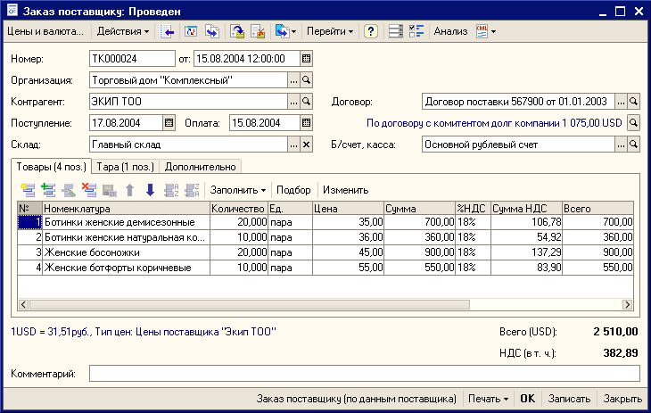
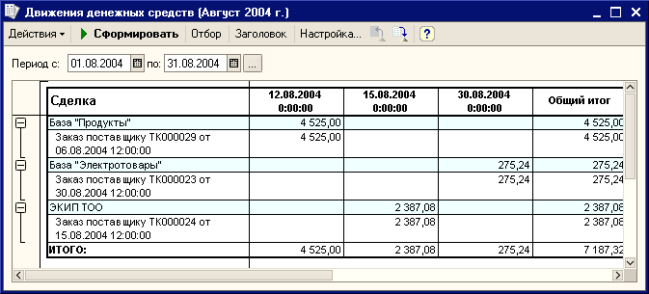
График платежей
Даты планируемых оплат поставщикам
Дата планируемой оплаты поставщику
Notes:
На данном рисунке иллюстрируется этапы формирования графика платежей, составленный на основании предполагаемой даты поставки товаров.
Дата предполагаемой оплаты указывается в заказе поставщику. Для составления графика в отчете «Движение денежных средств мы устанавливаем группировку по срокам оплаты и соответственно получаем график платежей по заказам поставщиков.

Slide 49
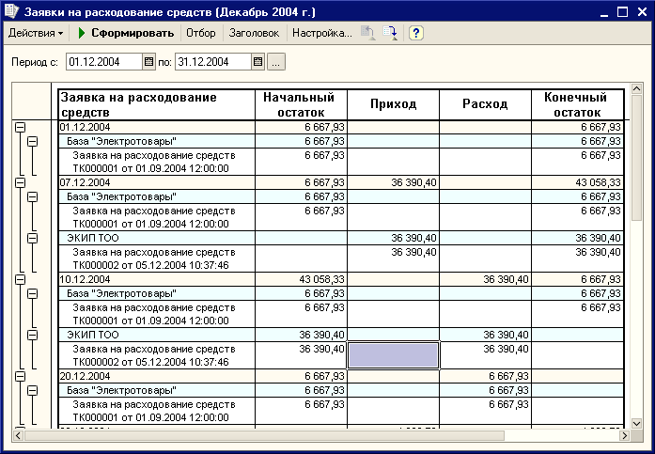
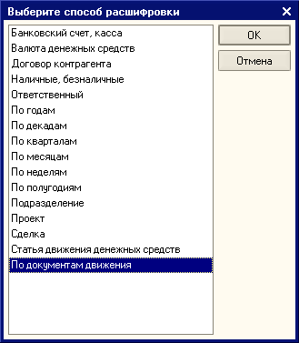
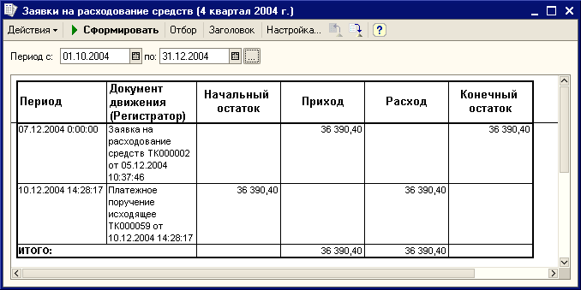
Планирование исходящих платежей
Можно узнать когда была оплачена заявка
Платежное поручение, которым оплачена
заявка
Notes:
Для планирования исходящих платежей будем использовать отчет «Заявки на расходование денежных средств». В этом отчете показывается список всех оформленных заявок. При необходимости с помощью расшифровки данных в отчете можно всегда узнать каким платежным поручением была оплачена данная заявка.

Slide 50
Оформление поступления
товаров

Slide 51
Различные варианты поставки товаров
Поступление товаров на условиях предоплаты
Поступление товаров на комиссию
Поступление импортных товаров. Расчеты с таможней
Поступление товаров по ордерной схеме
Оформление услуг и дополнительных расходов при поступлении товаров
Notes:
В программе предусмотрены различные варианты поставки товаров.
Поступление товаров на условиях предоплаты, поступление товаров на комиссию от комитента, поступление импортных товаров, поступление товаров по ордерной схеме с последующим оформлением финансовых документов.
При поступлении товаров могут быть зафиксированы дополнительные услуги и дополнительные расходы, возникающие при поступлении товаров.

Slide 52
Поступление товаров на условиях предоплаты
Оплата может производиться в рамках договора, в рамках конкретного заказа поставщику, по конкретному документу поступления (по расчетному документу)
Поступление товаров может быть оформлено в рамках заказа, договора или как отдельная поставка товара
При поступлении товар можно зарезервировать под указанный заказ покупателя
Если поступление оформляется по заказу поставщику, то схема резервирования заполняется автоматически
Notes:
При поступлении товаров на условиях предоплаты, оплата может производиться в рамках договора с поставщиком, в рамках оформленного с поставщиком заказа или по конкретному документу поставки.
Товар при поступлении может быть зарезервирован под конкретный заказ покупателя.

Slide 53
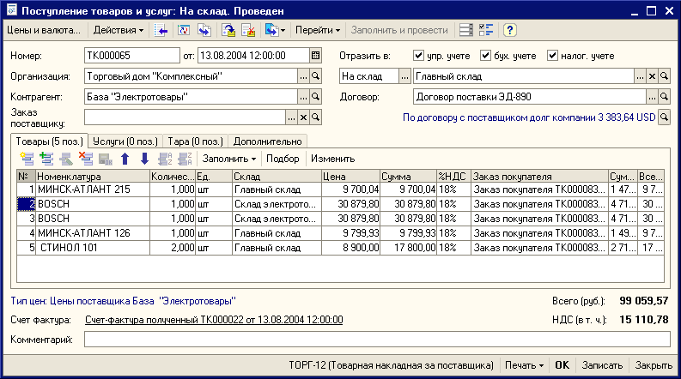
Поступление товаров (купля-продажа)
Поступление товаров на разные склады
Резервирование под заказы покупателей
Долг перед поставщиком
Notes:
При оформлении нового поступления товаров всегда можно увидеть конкретный долг поставщика. При этом программа контролирует сумму предоплаты поставщику по договору.
С помощью одного документа поступления товаров можно оформить поступление товаров на разные склады. При поступлении товаров товар может быть зарезервирован под конкретные заказы покупателей.

Slide 54

Поступление товаров от комитента
Поступление оформляется по договору комиссии
Фактом продажи товаров является составленный документ «Отчет комитенту о продажах товаров»
Предусмотрены различные варианты расчета комиссионного вознаграждения
Оплата производится по факту реализации
Notes:
Следующая схема поступления товаров – это поступление товаров с постоплатой, то есть оплатой по факту продажи товаров. Такая схема называется приемом товаров на комиссию. При этом факт продажи комиссионных товаров регистрируется с помощью документа «Отчет комитенту о продажах товаров».
При расчете с комитентом предусмотрены различные схемы расчета комиссионного вознаграждения.
Оплата за товары будет производиться по факту продажи товаров.

Slide 55
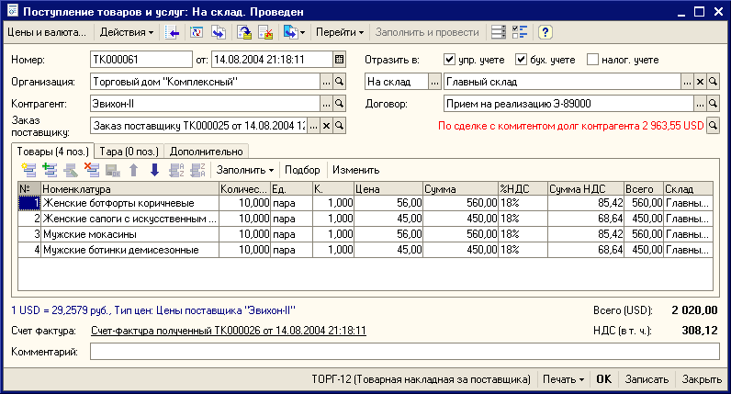
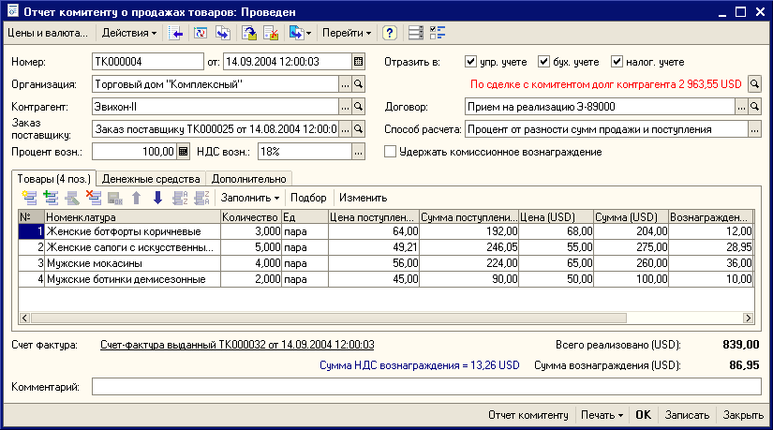
Поступление товаров от комитента
Договор с комитентом
Расчет вознаграждения
Сумма вознаграждения
Notes:
На рисунке представлена схема оформления документов при комиссионной торговле. Документ поступления товаров оформляется по договору с комитентом. Продажи комиссионных товаров осуществляются аналогично продажам купленного товара. То есть эти товары могут быть проданы оптом или в розницу. Продажа может осуществляться как в самой фирме, так и в удаленных торговых точках, собственных или сторонних магазинах. По факту продажи товаров оформляется документ «Отчет комитенту о продажах товаров», который автоматически заполняется всеми проданными товарами комитента. В документе фиксируется как цена поступления, так и та цена, по которой комиссионный товар был продан .
В программе предусмотрены различные варианты расчета комиссионного вознаграждения. При необходимости сумма вознаграждения может быть изменена вручную.

Slide 56
Поступление импортных товаров
Автоматический учет номеров грузовой таможенной декларации и стран происхождения
Оформление расчетов с таможней
  Распределение товаров по разделам ГТД
  Автоматическое распределение таможенных пошлин и сборов
Учет таможенных пошлин и сборов при расчете себестоимости товаров
Формирование отчетов с группировкой по номерам ГТД и странам происхождения
Notes:
В программе предусмотрен автоматический учет номеров грузовой таможенной декларации и стран происхождения. Также предусмотрены различные варианты расчета с таможней. При этом товары разделяются по разделам ГТД, производится автоматическое распределение таможенных пошлин и сборов.
Предусмотрено формирование отчетности в разрезе номеров ГТД и стран происхождения.

Slide 57
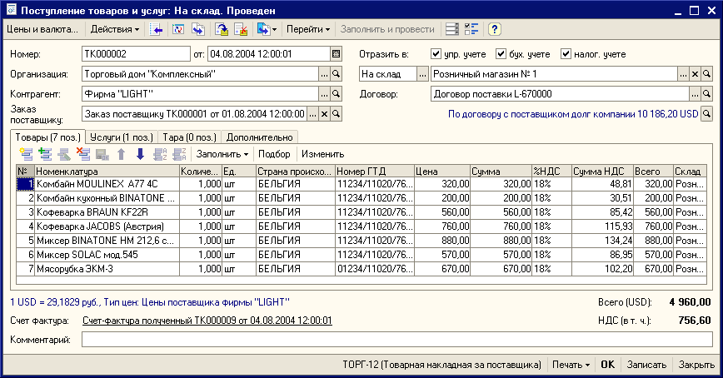
Поступление импортных товаров
Указание номера ГТД и страны происхождения
Notes:
При поступлении товаров указывается номер ГТД и страны происхождения. Для автоматического заполнения стран происхождения в программе предусмотрен классификатор стран мира.

Slide 58
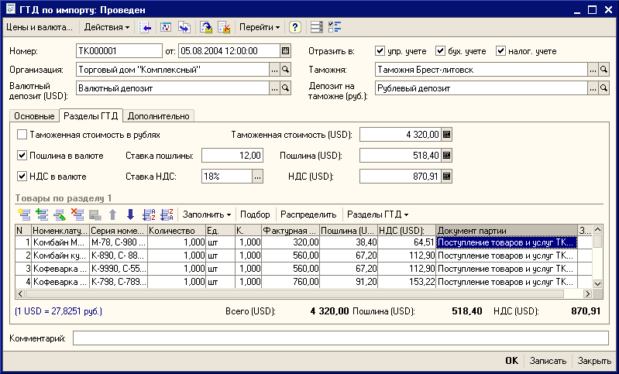
Расчеты с таможней
Распределение по разделам ГТД
Суммарная пошлина
Распределение пошлины по товарам
Если документ поставки
не указан, то происходит автоматическое распределение
Notes:
Расчеты с таможней оформляются документом «ГТД по импорту». В документе можно указать несколько разделов ГТД и распределить по ним товары. В документе указывается суммарная пошлина на товары. Суммарная пошлина может быть распределена по товарам автоматически в соответствии с их таможенной стоимостью.
Таможенные расходы могут быть отнесены на определенные документы поставки товаров. Если поставки товаров не указаны , то распределение по товарам производится автоматически при выполнении регламентной обработки «Проведение по партиям».

Slide 59
Поступление товаров с использованием ордерной схемы
Оформление поступления по ордерной схеме
  Оформление поступления и продажи товаров до прихода сопроводительных финансовых документов (без указания поставщика и цены товаров)
  Автоматическая привязка финансовых документов к документам отгрузки
  Перерасчет себестоимости товаров и полученной прибыли
  Резервирование товаров на складе под конкретный заказ покупателя до момента оформления финансовых документов
Эффективность применения ордерной схемы
  Оперативное оприходование товаров на склад
  Увеличение объема доступных складских остатков в учетной системе при задержке сопроводительных финансовых документов
  Оперативный учет складских остатков
Notes:
Поступление товаров по ордерной схеме позволяет реализовать схему продажи «товаров с колес». То есть товар продается сразу , а финансовые документы оформляются позже. Ордерная схема позволяет также реализовать схему приема товаров на ответственное хранение. Товар принимается на ответственное хранение без права продажи. Далее этот товар либо возвращается поставщику, либо продается с разрешения поставщика- этот факт фиксируется финансовым документом «Поступление товаров».
Применение ордерной схемы позволяет увеличивать объем доступных складских остатков при задержке в оформлении финансовых документов и повысить товарооборот торгового предприятия.

Slide 60
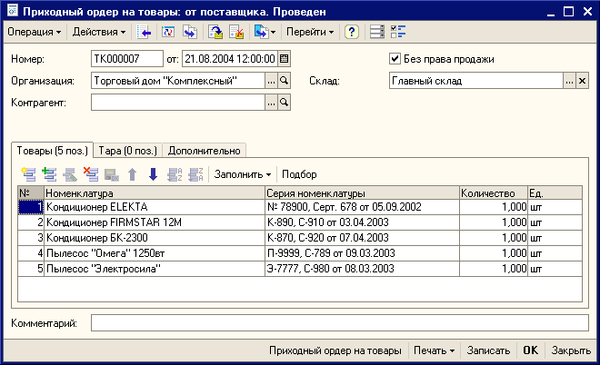
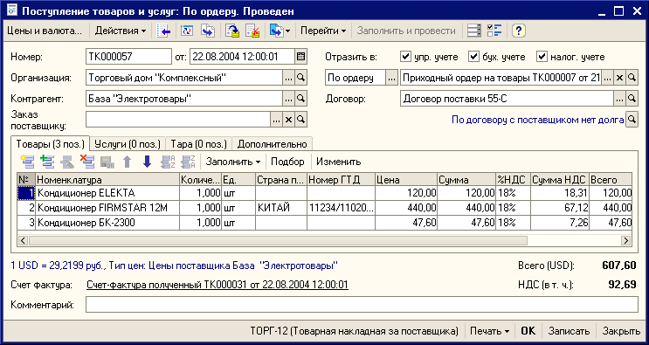
Поступление товаров по ордерной схеме
Запрет продажи без оформления финансовых документов
Оформление финансовых документов
Notes:
Поступление товаров по ордерной схеме оформляется документом «Приходный ордер на товары». Запрет на продажу товаров оформляется с помощью установки флага «Без права продажи».
В финансовых документах указывается вид операции «По ордеру». Причем один финансовый документ может быть оформлен по нескольким приходным ордерам (в случае множественных поставок от одного контрагента). В то же время можно одним документом зафиксировать поставку товаров от нескольких контрагентов (не указывая контрагента), а потом оформить финансовые документы от каждого из контрагентов. При этом важным моментом является то, что оформление продажи может производиться до момента оформления финансовых документов, а потом после проведения регламентной обработки все эти документы будут связаны в одну цепочку и мы сможем посчитать реальную прибыль от продажи таких товаров.

Slide 61
Оформление услуг и дополнительных расходов
Услуги фиксируются в документе «Поступление товаров и услуг»
  Услуги могут быть оказаны самим предприятием и тогда они оформляются, как внутренний расход предприятия
  Услуги могут быть оказаны сторонней организацией и отнесены на заказ поставщику
  Услуги распределяются по статьям затрат, подразделениям, номенклатурным группам и проектам
  Информацию об оказанных услугах можно посмотреть в отчете «Затраты»
Дополнительные расходы оформляются в документе «Поступление доп. расходы»
  Дополнительные расходы могут быть распределены пропорционально весу, количеству или сумме товаров
  Дополнительные расходы могут быть распределены по нескольким поставкам товаров
  Дополнительные расходы можно отнести на конкретный заказ покупателя, на подразделение или распределить по проектам
  Информация о дополнительных расходах учитывается при продаже товаров, при расчете валовой прибыли
Notes:
При поступлении товаров следует различать услуги , которые не включаются в себестоимость товаров и относятся на определенную статью затрат предприятия и те услуги, которые включаются в себестоимость товаров.
И те и другие услуги будут учтены при расчете чистой прибыли предприятия.

Slide 62
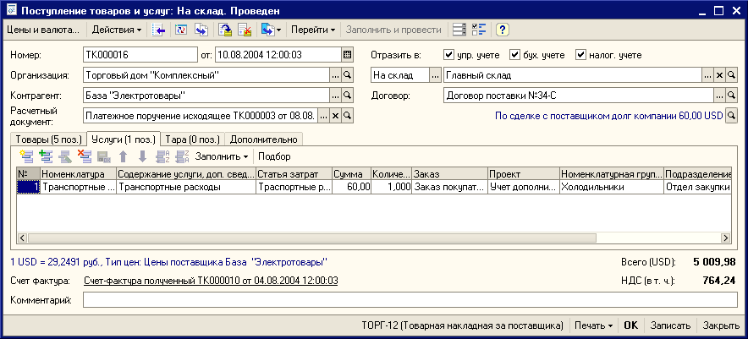
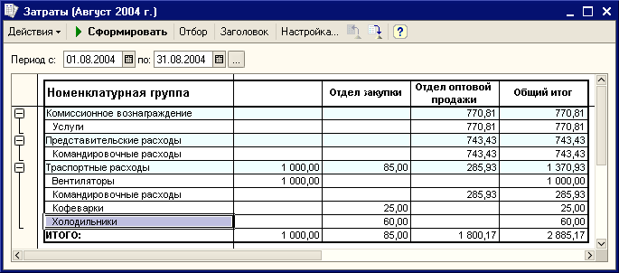
Оформление поступления услуг
Указание статьи затрат, номенклатурной группы, подразделения
Сумма затрат
Сумма затрат
Notes:
Информацию о затратах можно отнести на конкретное подразделение, номенклатурную группу и статью затрат. С помощью отчета «Затраты» можно сгруппировать затраты по номенклатурным группам и статьям затрат.

Slide 63
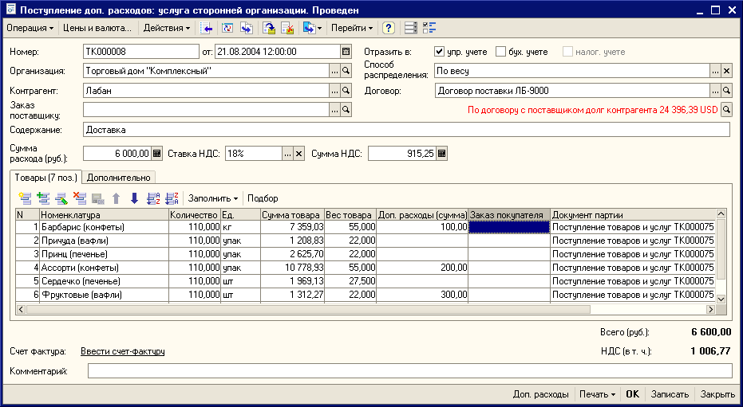
Оформление дополнительных расходов
Общая сумма распределения
Способ распределения
Дополнительные суммы распределения
Notes:
Общая сумма дополнительных расходов может быть распределена пропорционально весу, стоимости товаров или их количества. Кроме того, по каждому товару можно указать еще и дополнительную сумму расхода.

Slide 64
Формирование цен на товары

Slide 65
Формирование цен
Задание цен товаров в разрезе характеристик товаров (цвет, размер, полнота)
Фиксация нескольких отпускных цен в одном документе «Установка цен номенклатуры»
Автоматическое формирование отпускных цен на основе цен, указанных в документе поступления и торговых наценок
Отдельные справочники для хранения типов цен номенклатуры и типов цен номенклатуры контрагентов
  Для установки соответствия разных типов цен номенклатуры контрагентов нужно в каждом из них указать ссылку на один тип цен номенклатуры
Notes:
С точки зрения ценообразования для отдела закупок будут полезны такие возможности программы, как задание цен товаров в разрезе различных характеристик товаров и формирование новых отпускных цен в одном документе. Кроме того в программе предусмотрена возможность формирования отпускных цен по заданной торговой наценке непосредственно при поступлении товаров от поставщика.

Slide 66
Формирование отпускных цен
Установка соответствия
цен поставщиков
закупочным ценам предприятия
Справочник
«Типы цен номенклатуры контрагентов»
Справочник
«Типы цен номенклатуры»
Установка наценок для
отпускных цен
Документ
«Установка цен номенклатуры»
Оформление поступления
товаров
Документ
«Поступление товаров и услуг»
Формирование отпускных цен
Документ
«Установка цен номенклатуры»
Notes:
На рисунке представлена общая схема формирования отпускных цен. Для того, чтобы цены автоматически формировались при поступлении товаров, необходимо установить соответствие между ценами поставщиков и закупочными ценами компании. Это соответствие определяется в справочнике «Типы цен номенклатуры контрагентов». Затем надо установить наценки для отпускных цен. Если эти наценки для всех товаров одинаковые, то используем справочник «Типы цен номенклатуры». В качестве базовой цены устанавливаем закупочную цену и вводим единую наценку. Если эти наценки разные, то наценки для каждой позиции номенклатуры надо ввести в документ «Установка цен номенклатуры».
Далее оформляем документ поступления и затем на основании его оформляем документ «Установка цен номенклатуры» и сразу фиксируем и закупочную цену и все отпускные цены в соответствии с заданными наценками.

Slide 67
Отдел оптовой
продажи

Slide 68
Отдел оптовой продажи. Основные задачи
Управление отношениями с клиентами
Регистрация и обработка заказов клиентов
Оформление отгрузки товаров оптовым клиентам с использованием различных схем отгрузки
Учет дополнительных расходов при отгрузке товаров
Разработка и проведение рекламных и маркетинговых акций
Расследование причин отказа покупателей от заказанного товара. Оформление возврата товаров
Notes:
Главной задачей отдела продаж является бережное отношение к клиенту. Чем внимательнее менеджер отдела продаж будет относиться к своим клиентам и чем больше он найдет новых клиентов, тем больше товаров он будет продавать.
Большой объем клиентов, это конечно хорошо, но при этом надо как можно быстрее оформлять заказы и отгружать товары клиентам.
При этом к каждому клиенту надо подходить индивидуально, назначать для каждого клиента свои цены, проводить маркетинговые акции.
Не забывать отслеживать своевременность оплаты и отгрузки товаров клиентам, расследовать причины отказов от заказанных товаров

Slide 69
Управление
отношениями
с клиентами

Slide 70
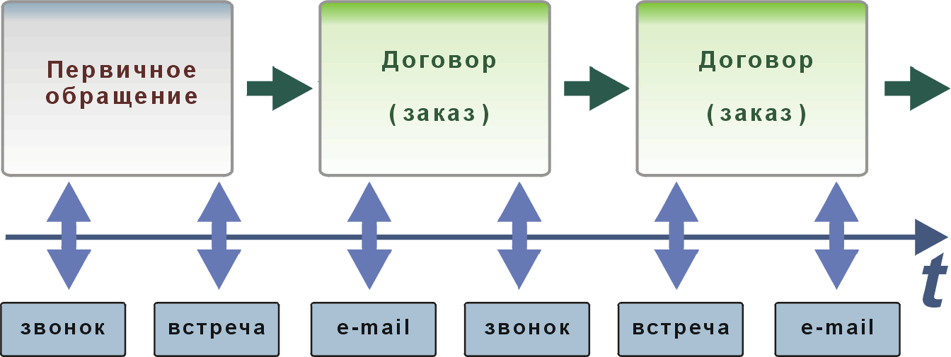
Этапы оформления отношений с клиентами
Подсистема управления отношениями с клиентами предусматривает регистрацию всех действий по взаимоотношению с клиентами:
  заключение и исполнение сделок
  регистрация всех контактов с контрагентами, как реальными, так и потенциальными.
Notes:
Программа позволяет отследить этапы взаимоотношения с клиентами , начиная от первого обращения клиента в компанию до момента заключения с ним договора.

Slide 71
Управление отношениями с клиентами
Оформление контактов с новым
клиентом
Справочник «Контрагенты»
Ввод документа «Событие»
Регистрация событий с текущими
клиентами
Календарь пользователя.
Просмотр истории событий.
Ввод нового события
Отслеживание важных контактов
и поздравлений клиентам
Использование механизма
напоминаний
Анализ эффективности
работы с клиентами
АВС-классификация покупателей
Показатели работы с менеджерами
Анализ стабильности работы
с клиентами
Классификация покупателей
по стадиям взаимоотношений
Notes:
Для оформления нового контакта с клиентом удобно использовать «Календарь пользователя». На закладке «День» выбираем время контакта и вводим новый контакт. При этом удобно пользоваться предварительной регистрацией клиента без занесения его в информационную базу.
При просмотре текущих контактов с клиентом также удобно пользоваться календарем пользователя, но уже на закладке События. В списке можно произвести быстрый поиск по клиенту. Затем можно посмотреть историю контактов с данным клиентом (кнопка «По контрагенту»- «Список контактов»). Нажав на кнопку «Содержание можно просмотреть полную информацию о контакте с клиентом. Новый контакт можно ввести на основании предыдущего контакта. Для того, чтобы в контакте с клиентом автоматически заполнялось контактное лицо контрагента, это контактное лицо необходимо установить основным.
Для отслеживания важных контактов используется механизм напоминаний. Информацию о времени, когда необходимо напомнить о контакте с клиентом можно ввести в документе «Контакт», установив флаг в поле «Напоминание» и выбрав время напоминаний.
Механизм напоминаний можно также использовать для того, чтобы не забыть поздравить важных клиентов с днем рождения. Для этого в справочнике «Контрагенты» надо открыть карточку контактного лица контрагента и установить дату рождения контактного лица и время, когда необходимо наполнить о дне рождении клиента. Например, за день до наступления этого радостного события.

Slide 72
Оформление контактов с клиентами
Из формы списка справочника «Контрагенты»:
  Быстрый ввод запланированных и регистрация свершившихся событий
  Отправка электронных писем клиентам
  Просмотр всех документов по текущему контрагенту
Специализированный режим «Календарь пользователя» позволяет:
  Просмотреть запланированные события (встречи с клиентами или звонки покупателям), запланировать новые или изменить существующие
  Руководитель или старший менеджер имеет возможность просмотреть запланированные встречи по каждому подчиненному, проанализировать его загруженность и проконтролировать выполнение заказов.

Slide 73
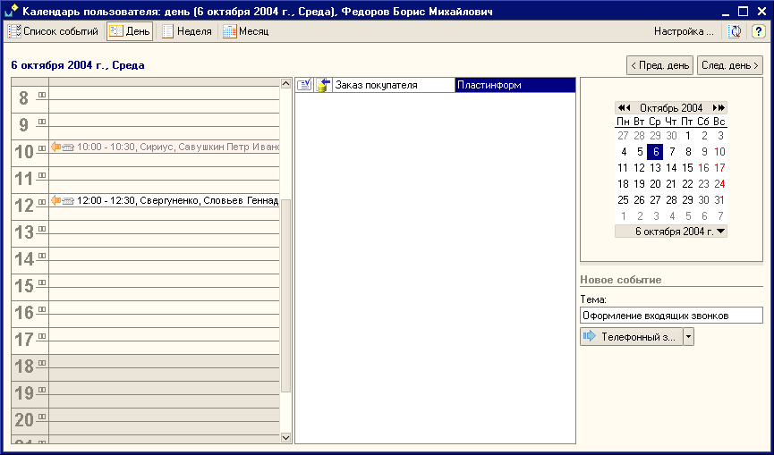

Оформление контактов с клиентами
Список неисполненных заказов
Запланированные
события
Ввод нового события
Notes:
На этой схеме показано использование календаря пользователя для отслеживания текущих контактов с клиентами и ввод нового события.

Slide 74


Просмотр историй событий с клиентом
Отображение событий с подробным содержанием в списке
Отчет по событиям с группировкой по видам событий и клиентам
Notes:
В программе предусмотрена возможность просмотра событий с клиентом с полным отображением информации о контактах с клиентом и о сути происходящего события.
Предусмотрена также возможность формирования сводного отчета по событиям с клиентами с группировкой по видам событиям и клиентам. То есть по этому отчету можно определить, сколько раз менеджер позвонил клиентам, какие электронные письма были отправлены, какая информация была передана клиенту или получена от клиента.

Slide 75
Механизм напоминаний
Система напоминает менеджеру по продажам:
  О запланированных событиях, телефонных звонках и деловых встречах
  О запланированных отгрузках и оплатах по заказам покупателей и заказам поставщикам
  О выставленных счетах покупателям и счетах на оплату полученных от поставщиков
  О днях рождения и юбилеях контактных лиц контрагентов, прочих контактных лиц и личных контактов
Notes:
Использование механизма напоминаний позволяет менеджеру не забыть о запланированных событиях, телефонных звонках и деловых встречах. Она напомнит, когда необходимо проконтролировать оплату клиента и дать указание на склад на отгрузку товаров клиентам.
Механизм напоминаний может быть использован и в отделе закупок для напоминания о проверке своевременности оплаты поставщикам и о контроле поставок товаров.
Важным моментом во взаимоотношениях с клиентами является также своевременность напоминания о дне рождения руководителя предприятия или тех контактных лиц, с которыми непосредственно работает пользователь.

Slide 76


Напоминание о дне рождения клиента
Автоматическое создание события «телефонный звонок исходящий»
Notes:
На этом слайде представлен пример напоминания в программе. За день до памятного события программа напоминает менеджеру, что необходимо поздравить товарища Семушкина с днем рождения.
Причем можно внести информацию о том, что именно любит данный клиент, чтобы угодить ему с подарком на день рождения. Непосредственно из формы напоминания можно автоматически создать нужное событие, например телефонный звонок и поздравить клиента с днем рождения по телефону.

Slide 77
Возможности электронной почты и обмена данными
Интегрированная электронная почта обеспечивает:
  Хранение всей переписки менеджеров с клиентами независимо от увольнения и приема на работу новых сотрудников
  Использование и актуализацию единой базы контактной информации по покупателям, поставщикам и контактным лицам
  Создание и планирование событий, деловых встреч и телефонных звонков по электронным письмам
  Обслуживание почтовых ящиков общего пользования с возможностями разделения прав доступа к данным различных пользователей
  Дополнительную классификацию писем электронной почты по предметам
  Создание и регистрацию новых контрагентов и контактных лиц по электронным письмам
  Возможности создания групп рассылки
Конфигурация поддерживает обмен контактными данными для Контрагентов, Контактных лиц и Физических лиц с программами:
  Microsoft Outlook , Outlook Express, The BAT!
Notes:
В программе можно использовать, как внешнюю электронную почту, так и внутреннюю, встроенную в программу электронную почту.
При этом используется актуализированная база по клиентам, хранится вся переписка менеджера с клиентом, независимо от того, работает ли на данный момент менеджер в торговом предприятии или нет.
Непосредственно из электронной почты можно планировать деловые встречи с клиентом, создавать новые контакты и регистрировать клиента на основании писем , полученных по электронной почте, классифицировать письма по предметным областям, создавать группы рассылок и производить автоматическую рассылку писем по электронной почте.
Информация о клиентах может быть загружена из внешних программ Microsoft Outlook , Outlook Express, The BAT!.

Slide 78



Возможности электронной почты и обмена данными
Полная информация о клиенте
Notes:
На рисунке представлен внешний вид используемой внутренней почты. В качестве адресной книги фактически используется справочник «Контрагенты» из торговой системы. Не выходя из электронной почты менеджер может получить полную информацию о тех документах, которые были оформлены с клиентом, о состоянии взаиморасчетов с ним.

Slide 79

АВС-Классификация покупателей
Классы важности покупателей
(в соответствии с правилом Парето):
  А – класс (высокая важность)
  В – класс (средняя важность)
  С – класс (низкая важность)
Параметры АВС – классификации
  Валовая прибыль в валюте управленческого учета
  Выручка в валюте управленческого учета
Настройка параметров АВС-классификации
  Учетная политика предприятия
АВС - распределение
  АВС – классификация покупателей
  АВС – анализ покупателей
A
B
C
Notes:
Для классификации покупателей используется АВС-классификация клиентов. АВС-классификация клиентов производится в соответствии с принципом Паретто. К А –классу относятся наиболее важные клиенты, к В классу –клиенты средней важности , а к С-классу –клиенты средней важности.
АВС анализ клиентов может производиться в соответствии с долей клиента в общей прибыли предприятия или в сумме общей выручки. Выбор данного параметра определяется учетной политикой предприятия.
Важным моментом является то, что информация о классах важности клиентов подтверждается документально (документ АВС-классификация покупателей). В документе можно посмотреть историю взаимоотношения с клиентом, стрелками показывается переход покупателей из одной стадии в другую.
С помощью отчета «АВС-анализ покупателей» можно получить оперативную информацию по АВС-распределению клиентов по различным показателям.

Slide 80



АВС-Классификация покупателей
Оперативный анализ по
различным показателям
Переход клиента в более высокую степень важности
Notes:
На рисунке представлены документ АВС-распределение, который распределяет клиентов по степени их важности на основе анализа полученной выручки от клиентов.
Переход клиента в более высокую
С помощью АВС-анализа можно получить оперативную информацию о важности клиента.
Эту информацию можно представить в виде круговой диаграммы.

Slide 81



Классификация покупателей по стадиям взаимоотношений
Стадии взаимоотношений с покупателями
  Потенциальный покупатель
  Разовый покупатель
  Постоянный покупатель
    X – класс
    Y – класс
    Z – класс
  Потерянный покупатель
Постоянный покупатель
X Y Z - классификация
Х - класс
Y - класс
Z - класс
Разовый покупатель
Потенциальный покупатель
Потерянный покупатель
Notes:
Важным моментом является не только определение важности покупателе, но и определение стабильности работы с клиентами. Программа позволяет разделять покупателей по стадиям взаимоотношений на потенциальных покупателей, разовых и постоянных покупателей. Постоянные покупатели разделяются на X, Y, Z классы. Разделение клиентов по стадиям взаимоотношений позволяет менеджерам по продажам выявить потерянных покупателей и усилить внимание к ним.

Slide 82


Классификация покупателей по стадиям взаимоотношений
Notes:
Также как при проведении АВС анализа информацию о стадиях взаимоотношений с клиентами можно подтвердить документально и хранить и отслеживать историю взаимоотношений с ними.
Оперативный XYZ –анализ с группировкой по видам товаров позволяет определить, какие именно товары покупатели покупают наиболее стабильно.

Slide 83
Оформление заказов
покупателей

Slide 84
Операции с заказами покупателей
Прием заказа
Заказ покупателя
Корректировка
заказа
Счет-фактура
Реализация
товаров
Возврат
товаров
Закрытие заказа
Notes:
На этой схеме представлены операции, которые могут быть проведены по заказам покупателей – корректировка заказа, отгрузка по заказу, возврат товаров покупателям. При оформлении каждого этапа программа позволяет оформлять все необходимые регламентные документы, такие как форма Торг-12, счет –фактура и т.д.

Slide 85
Различные варианты работы с покупателями
Работа по кредитным договорам
  В договоре указывается сумма допустимой кредиторской задолженности покупателя
    Проверяется при оформлении отгрузки покупателям
  Отслеживание задолженности по кредитам производится по отчетам:
    Дебиторская задолженность
    Дебиторская задолженность по интервалам
  На сумму задолженности в рамках договора может быть оформлен «Счет на оплату товаров»
Работа по предоплате
  Процент предоплаты фиксируется в договоре и контролируется по каждому счету (заказу покупателя)
  Процент предоплаты проверяется при отгрузке товаров покупателю
  Список всех оплаченных счетов, по которым надо произвести отгрузку отображается в календаре пользователя
Работа по договорам с дополнительными условиями
  Можно указать различные суммы (например, помесячно), на которые покупатель должен закупить товар
  Можно указать поменклатурный объем закупок товаров и специальные цены на них
  Можно проконтролировать соблюдение условий поставки, как суммарно, так и по каждой номенклатурной позиции
Notes:
В программе предусмотрены различные варианты работы по заказам покупателей.

Slide 86



Работа по кредитным договорам
Сумма, на которую предоставляется
кредит
Контроль сроков задолженности
Notes:
В договоре с покупателем указывается сумма кредита. При проведении документа реализации сумма установленного кредита контролируется. Контроль сроков задолженности производится в отчете Дебиторская задолженность по интервалам.
Распределение дебиторской задолженности можно посмотреть в виде диаграммы.

Slide 87


Работа по предоплате.
Контроль предоплаты по заказам
Процент предоплаты
Сумма необходимой предоплаты по договору
Notes:
Процент предоплаты устанавливается в договоре покупателя. При установке процента предоплаты, равным 100%, отгрузка товаров производится только на основании полной предоплаты.
Контроль суммы предоплаты по заказу можно осуществить в отчете «Анализ заказов покупателей».

Slide 88


Работа по дополнительным условиям поставки
Договор с дополнительными условиями
Условия поставок
на квартал
Анализ выполнения условий поставки
Notes:
Схема работы по дополнительным условиям поставки позволит проконтролировать оговоренные с покупателем объемы поставок товаров. Информация об объемах поставок товаров задается в документе «Условия поставок по договорам». Анализ выполнения условий поставок производится в отчете «Выполнение условий поставок контрагентов».

Slide 89

Оформление заказов покупателей
Рабочее место менеджера
  Содержит всю необходимую менеджеру информацию при разговоре с клиентом
  Позволяет быстро найти нужную информацию
  Позволяет оформить документы «Заказ покупателя» и «Счет на оплату покупателю»
  Может запускаться при старте системы (определяется в настройках пользователя)
Отбор по части наименования
Оформление нового заказа
Показ остатков
и цен
Notes:
Для удобства работы с клиентами в программе введено рабочее место менеджера. Рабочее место менеджера содержит всю необходимую менеджеру информацию при разговоре с клиентом. С помощью этой обработки менеджер быстро может получить информацию об остатке и цене товара, непосредственно из рабочего места менеджера сформировать счет на оплату или заказ покупателя. При резервировании товаров для покупателя менеджер может исключить часть складов из системы резервирования товаров и резервировать товар только на доступных ему складах. Эту возможность удобно использовать в том случае, если склады территориально разнесены.

Slide 90
Схема резервирования по заказам
Заказ покупателя
Отгрузка со склада
Резервирование
Работа под заказ
Ожидаемые поступления
Заказы поставщикам
Поступление товара
Остатки
Свободные
Зарезервированные
Отгрузка по заказу
Notes:
На рисунке представлена общая схема резервирования товаров по заказам покупателей . Из этой схемы видно, что при работе с покупателями может быть применено три основные стратегии: отгрузка из текущих остатков со склада, резервирование товаров в счет будущих поступлений по ранее оформленным заказам поставщиков, а также работа под заказ, то есть заказ товара поставщику под конкретный заказ покупателя. Резервирование товара под будущие поставки производится в момент оформления поступления товара от поставщика.
При иллюстрации работы данной схемы можно рассмотреть конкретные примеры работы с заказами покупателей.
Первый вариант. Разовый покупатель попросил выписать ему счет на оплату. Отпускать товар ему мы будем на условиях 100% предоплаты без предварительного резервирования товаров, из текущего складского остатка.
Второй вариант. Покупатель заказал товар и попросил зарезервировать товар на определенный срок.
Третий вариант. Покупатель заказал товар, но товара нет на складе или отгрузка товаров может произойти несколько позже, после того, как мы получим товар, заказанный ранее у поставщика. Тогда в заказе покупателя мы указываем конкретный заказ поставщику, при поступлении по которому товара, он будет автоматически зарезервирован под конкретный заказ поставщику.
И последний вариант. Работа под заказ.Товар дорогостоящий и компании не выгодно хранить его на складе. Он будет заказан у поставщика только после того, как покупатель оплати выписанный ему счет. В этом случае оформляется заказ поставщику и после поступления товара, он отгружается покупателю.

Slide 91

Автоматическое заполнение
схемы резервирования и размещения
Notes:
Для создания оптимальной схемы резервирования товаров на складах и размещения товаров в заказах покупателей в программе предусмотрен алгоритм автоматического резервирования и размещения. Он поможет оптимально разместить резерв товаров на складах и в заказах поставщиков, исходя из наличия товаров на конкретном складе и соответствия даты поступления и даты отгрузки в заказах поставщиков и заказах покупателей. При нажатии на кнопку «Заполнить и провести» автоматически заполняется схема размещения по заказам.
При заполнении схемы размещения товар может резервироваться и размещаться только на конкретных складах, доступных конкретному менеджеру. Это позволяет разделить зону ответственности по резервированию товаров на складах между различными менеджерами.
Если эта графа не заполнена, то значит такой товар необходимо заказать у поставщика. Именно эти товары попадут в потребность товаров и будут заказаны у поставщиков менеджерами отдела закупок.

Slide 92
Контроль выполнения заказов покупателей
Оперативный контроль выполнения заказов покупателей производится в календаре пользователя
  Данные в календаре пользователя разделены по операциям отгрузки и оплаты
  Те товары, которые оплачены и их необходимо отгрузить отображаются в календаре пользователя зеленым цветом
  Если просрочен срок оплаты товаров, указанный в заказе покупателя, то можно отправить напоминание клиенту по электронной почте
  Резервировать товар можно и после оплаты счета. В этом случае на основании заказа покупателя оформляется документ «Резервирование товаров»
Отчет «Оперативный товарный календарь» покажет график планируемых отгрузок по заказам
  Можно проанализировать по какой причине не был отгружен товар: нет текущего остатка , вовремя не был составлен заказ поставщику
Отчет «Анализ заказов покупателей» используется для текущего контроля за состоянием заказов
  Получение списка заказов, которые уже оплачены, но по которым еще не отгружен товар
  Получение списка заказов, которые еще не оплачены, но срок оплаты по ним уже просрочен
Notes:
Оперативный контроль выполнения заказов осуществляется с помощью календаря пользователя. Отчет «Оперативный товарный календарь» покажет график планируемых отгрузок по заказам, а с помощью отчета «Анализ заказов покупателей» можно получить полную информацию по заказу покупателей с показом состояния отгрузки и оплаты по заказам.

Slide 93

Оперативный контроль выполнения заказов покупателей
Неоплаченные счета
Счета, по которым можно производить отгрузку
Notes:
В качестве иллюстрации покажем календарь пользователя. Те счета, которые уже оплачены и по которым можно производить отгрузку отображаются зеленым цветом. Те счета, по которым уже просрочен срок оплаты отображаются красным цветом.

Slide 94
Оформление отгрузки
товаров

Slide 95
Отгрузка товаров
Быстрая отгрузка товаров с печатью пакета документов
  Список печатных форм настраивается в заказе покупателя
  Печать документов происходит при нажатии одной кнопки
  Возможна печать документов на различные склады в соответствии с указанной в заказе покупателя схемой резервирования товаров
Оформление документов в торговом зале. Отгрузка товаров производится с разных складов
  Применяется ордерная схема. Менеджер оформляет документ отгрузки, в нем указывается вид операции «По ордеру».
  В табличной части документа указываются склады, с которых нужно отгрузить товар
  Печатаются все необходимые документы «Торг-12», «Счет-фактура».
  Отгрузка производится с различных складов кладовщиками.
  Кладовщиком на основании документа реализации оформляются документ «Расходный ордер на товары»
Отгрузка товаров за наличный расчет
  Менеджер оформляет и печатает документ отгрузки и приходный кассовый ордер
  Кассир принимает деньги, пробивает чек на фискальном регистраторе
  Кладовщик отгружает товар со склада по оформленным документам
Notes:
В программе предусмотрены различные схемы отгрузки товаров, далее приводится иллюстрация оформления схем отгрузки по товарам.

Slide 96


Быстрая отгрузка товаров с печатью пакета документов
Notes:
В программе можно оформить сразу несколько документов отгрузки на разные склады по форме Торг-12 с одновременной печатью счета-фактуры.

Slide 97


Отгрузка товаров кладовщиками с разных складов
Notes:
Применение ордерной схемы при отгрузке товаров позволяет разделить процесс выписки документов менеджерами и непосредственной отгрузки товаров кладовщиками. Менеджер оформляет документы сразу на несколько складов, а каждый из кладовщиков формирует расходный ордер на свой склад.

Slide 98
Учет дополнительных услуг и расходов при отгрузке товаров
Учет дополнительных услуг
  Оформляется в документах отгрузки (заказ покупателя, реализация товаров) на закладке «Услуги»
  Анализ проданных услуг производится в отчете «Продажи»
Учет прочих расходов
  Оформляется документом «Прочие затраты»
  Группируются по номенклатурным группам и статьям затрат
  Затраты могут быть отнесены на конкретный заказ покупателя
  Анализ затрат производится по отчету «Затраты»
  Информацию о чистой прибыли с учетом всех затрат можно получить в отчете «Продажи по оплате»
Notes:
При отгрузке товаров также можно учесть дополнительные услуги и прочие расходы.

Slide 99


Учет дополнительных услуг при отгрузке товаров
Ввод информации об услугах
Сумма оказанных услуг при продаже
Notes:
Информация об оказанных услугах при продаже товаров вводится на закладке «Услуги». Информацию об оказанных услугах можно посмотреть в отчете о продажах, вместе с проданными товарами.

Slide 100


Учет расходов при отгрузке товаров
Сумма затрат
Заказ покупателя, на который отнесены
затраты
Сумма затрат участвует в расчете чистой прибыли
Notes:
Расходы , возникающие при продаже товаров можно отнести на конкретного клиента (конкретный заказ покупателя). Сумма затрат участвует в расчете чистой прибыли, которую можно узнать из отчета «Продажи товаров по оплате».

Slide 101
Ценообразование

Slide 102
Установка цен продажи
Цены продажи детализируются до уровня характеристик товаров.
  Цена товара может зависеть от цвета товара, размера и любых других характеристик
  Учет по характеристикам можно вести, однако цену назначать без учета характеристики.
  Цена будет автоматически назначена по всем товарам с характеристиками
Можно предусмотреть различные варианты расчета цены
  Расчет цен, исходя из цен поставщиков и заданных торговых наценок
  Расчет розничных отпускных цен на основании цен поставщиков и наценок
  Расчет оптовых и мелкооптовых цен на основании розничной цены и предоставляемой скидки
Покупателю можно назначить несколько различных типов цен – по каждому из договоров, оформленному с ним.
  Например можно назначить различные цены по кредитным договорам и по договорам по предоплате
С помощью групповой обработки можно назначить одинаковые цены группе контрагентов
Notes:
Цена товара может назначаться с учетом характеристик товаров. Предусматриваются различные варианты расчета цен. По каждому договору с покупателем могут быть назначены свои цены продажи.

Slide 103


Формирование прайс-листов
Отбор товаров для формирования прайс-листа
Notes:
При формировании прайс-листа можно произвести отбор товаров и не показывать в прайс-листе те позиции, которые на данный момент отсутствуют на складе.

Slide 104
Установка скидок
Ручные скидки
  Назначаются в момент продажи
  С помощью механизма «плановой себестоимости» можно контролировать процесс назначения скидки покупателю
  Можно установить такой режим работы , при котором нельзя отпускать товар ниже определенной цены
Автоматические скидки - проведение маркетинговых акций
  Оформляются документом «Установка скидок номенклатуры»
  Указание периода действия скидки и время действия скидки (дни недели, ночные часы и т.д.)
  Гибкий подбор условий предоставления скидки: по сумме продажи, по количеству конкретного товара
  Назначение индивидуальных скидок – по товарам, по покупателям
  Документальное подтверждение отмены действующей скидки
Скидки по дисконтным картам
  Автоматическое считывание дисконтных карт с помощью ридера магнитных карт или сканера штрих-кодов
  Назначение вручную в документе путем выбора из справочника «Информационные карты»
Notes:
При работе с клиентами очень важно подходить к каждому клиенту индивидуально, поэтому очень важным для менеджеров оптовой продажи является гибкий механизм предоставления скидок. При этом допускаются различные условия предоставления скидки. Скидка может быть назначена в определенные дни недели ( например, продажа по сниженным ценам в ночные часы) , в определенные дни (например, распродажа перед новым годом), при превышении определенного количества товара или суммы по документу.
При этом все действующие скидки подтверждаются документально и так же с помощью документа могут быть отменены.
Предусмотрена также возможность предоставления скидок по дисконтным картам.
Кроме оптовых скидок предусмотрены также розничные скидки, которые назначаются при продаже товаров в различных магазинах.

Slide 105

Ручные скидки
Групповая обработка для назначения скидок
Установка ручных скидок по каждой
позиции
Контроль отклонений от заданной цены
Notes:
На этом слайде демонстрируется процесс установки ручных скидок. При установке ручных скидок или при изменении цены товара автоматически контролируется процент отклонения от заданной цены (планируемой себестоимости).

Slide 106


Проведение маркетинговых акций
Notes:
На этом слайде демонстрируется процесс установки автоматических скидок (проведение маркетинговых акций).

Slide 107



Скидки по дисконтным картам
Notes:
На этом слайде демонстрируется процесс установки скидок по дисконтным картам.

Slide 108
Планирование продаж

Slide 109
Планирование продаж
Планируются необходимые показатели:
  продажи в натуральном и стоимостном выражении
  цены продажи
Для повышения достоверности планирования учитываются:
  данные за предыдущие периоды
  складские остатки и заказы покупателей
  сезонные колебания продаж
Планы могут быть детализированы:
  по структуре подразделений
  по отдельным товарам и товарным группам
  по произвольным «измерениям» покупателей
  (категориям, регионам, видам деятельности и т.п.)
  с различной периодичностью (от дня до года)
Notes:
Одним из важных моментов управления предприятием является составление долгосрочных планов продаж. При этом можно произвести планирование всех необходимых показателей, таких как количество продаж, цена продажи.
При этом можно учитывать данные за предыдущие периоды, складские остатки и заказы покупателей, а также сезонные колебания продаж.
При составлении планов допускается любая детализация планов. Планы могут составляться как по предприятию в целом, так и по каждому подразделению, например отделу предприятия.

Slide 110
Формирование планов продаж
Сценарии
планирования
Формирование укрупненных планов
по номенклатурным группам
на квартал
Учет веса номенклатуры в номенклатурной группе
и профилей распределения
Уточненный план
по позициям
на месяц
Уточненный план
по позициям
на месяц
Уточненный план
по позициям
на месяц
Notes:
На рисунке представлена общая схема составления планов продаж. Сначала мы определяем все сценарии наших планов. Затем формируем укрупненные планы по номенклатурным группам. Затем с помощью помощника планирования на основании данных о сезонности продаж (профили распределения по периодам) и веса номенклатурных позиций в номенклатурной группе формируем уточненные планы.

Slide 111



Определение показателей планирования
Для расчета сезонности продаж
Детализация планирования
Период планирования
Для преобразования планов
Планирование ценовых и количественных показателей
Notes:
На этом слайде представлены те основные показатели, которые используются для составления планов продаж.

Slide 112



Использование помощника планирования
Алгоритм расчета количества
Алгоритм расчета цены
Учет сезонности продаж
Notes:
Использование помощника планирования позволяет из укрупненных планов сформировать детальные планы с учетом веса вхождения товаров и сезонности продаж.

Slide 113
Работа
со сторонними
магазинами

Slide 114
Работа с магазинами (передача на комиссию)
Регистрация информации о магазине
Установка цен для продажи товаров в магазинах
Регистрация заявок на поставку товаров в магазины
Оформление отгрузки товаров в магазины
Регистрация полученных от магазинов отчетов о продажах товаров
Оформление возвратов товаров
Анализ эффективности продаж товаров в различных магазинах
Контроль взаиморасчетов
Notes:
При работе с магазинами используется схема передачи товаров на комиссию. На этом слайде представлены основные операции, которые должны производиться при отдаче товаров на комиссию в сторонние магазины.

Slide 115
Операции с комиссионерами
Договор
с комиссионером
Заказ на поставку
товаров
Корректировка
заказа
Отчет
комиссионера
Реализация
товаров
Счет-фактура
Возврат
товаров
Закрытие заказа
Notes:
На этом слайде представлена схема оформления документов при передаче товаров в магазины. С магазином оформляется договор комиссионера. Товар отгружается в магазин. При получении отчета о проданных товарах оформляется документ «Отчет комиссионера о продажах товаров». В соответствии с этим отчетом комиссионер перечисляет денежные средства за проданные им товары.

Slide 116
Отдел розничной
продажи

Slide 117
Основные задачи
Оформление розничных продаж в торговом зале офиса
Взаимодействие с собственными магазинами
  Передача товаров в собственные магазины
  Регистрация продаж товаров в магазинах
  Контроль взаиморасчетов
  Анализ эффективности продаж в магазинах
Взаимодействие с торговыми точками
  Анализ потребностей товаров в торговых точках
  Передача товаров в торговые точки
  Прием выручки от торговой точки
  Проведение инвентаризации в торговой точке
  Регистрация продаж в торговой точке
  Контроль взаиморасчетов
Notes:
.

Slide 118
Продажи
в торговом зале

Slide 119

Используемое торговое оборудование
Контрольно-кассовые машины, работающие в различных режимах
  в режиме ON-LINE
  OFF-LINE
  фискальный регистратор
Сканеры штрих-кодов и терминалы сбора данных
  для автоматизации процесса приемки, отгрузки и инвентаризации товаров
Электронные весы
  для автоматизации продажи весовых товаров
Notes:
Продажа в торговом зале может осуществляться с применением различного торгового оборудования.

Slide 120

Схема оформления документов в торговом зале
Перемещение товаров
Отчет о розничных
продажах
Отчет о розничных
продажах
Отчет о розничных
продажах
ПКО
(прием выручки)
ПКО
(прием выручки)
ПКО
(прием выручки)
Notes:
Товар перемещается в торговый зал. Продажа товаров осуществляется с использованием различного торгового обоорудования. После закрытия кассовой смены, в программе формируется «Отчет о розничных продажах». Прием розничной выручки оформляется документом «ПКО (прием выручки)».

Slide 121

Отдел розничной продажи
Интерфейс кассира
  Условия для повышения скорости обслуживания покупателей
  Разграничение прав Кассира и Администратора кассы
Notes:
Для того, чтобы в торговом зале было удобнее оформлять розничные продажи, на рабочем месте кассира используется «Интерфейс кассира».

Slide 122




Анализ деятельности
Информацию о полученной прибыли в результате розничных продаж можно получить в отчете «Валовая прибыль»
Сравнительный анализ продаж товаров различных видов можно получить в отчетах «Продажи и «Продажи (Диаграмма)»
Оценку товаров в розничных ценах можно получить
в отчете «Стоимостная оценка склада
в ценах компании»
Notes:
Анализ эффективности розничных продаж можно провести с помощью различных аналитических отчетов.

Slide 123
Продажи
в торговых точках

Slide 124

Работа с удаленными торговыми точками (собственными магазинами)
На предприятии имеется несколько торговых точек
В торговых точках не ведется компьютерный учет
Цены для продажи товаров в торговой точке фиксируются в момент передачи товаров в торговую точку или с помощью документа «Переоценка товаров в НТТ»
Все документы оформляются в офисе
торгового предприятия
Составление отчетов и анализ
деятельности торговой точки
также производится в офисе

Slide 125
Схема оформления документов
Перемещение товаров
в торговую точку
ПКО
(прием розничной выручки )
Инвентаризация
товаров в торговой точке
Отчет о розничных продажах товаров
в торговой точке
Notes:
На рисунке представлена схема оформления документов при взаимодействии с торговой точкой.

Slide 126

Анализ деятельности торговой точки
Информация об остатках товаров в торговых точках можно с помощью отчета «Остатки товаров на складах»
Сравнить полученную выручку с отчетом о проданных товарах в торговой точке можно в отчете «Ведомость о розничной выручке»
Сравнить результаты продаж товаров в различных торговых точках можно с помощью отчета «Продажи»
Для стоимостной оценки товаров в розничных ценах применяется отчет «Стоимостная оценка склада в ценах компании»

Slide 127



Примеры отчетов для анализа деятельности торговой точки

Slide 128
Учет на складе

Slide 129

Организация склада
Notes:
Каждому предприятию, чтобы эффективно развивать свой бизнес и удовлетворять потребности клиентов, необходимо оперативно и достоверно знать всю информацию о материальных потоках. Главная задача-знание параметров материальных потоков, обеспечение повышения их скорости и улучшение экономических результатов на основе их объективного анализа. Организация складского хозяйства может быть различной, структура может быть как простой, так и достаточно иерархически сложной. Склады или места хранения могут быть как на территории предприятия, так и расположены удаленно.
Могут быть организованы различные виды логистических цепочек по учету товаров. Но все склады современного предприятия должны быть организованы таким образом, чтобы обеспечить оперативный и достоверный учет запасов, а менеджеры могли эффективно ими управлять.
Рассмотрим возможности, которые предоставляет система по управлению запасами.

Slide 130

Склад. Основные задачи
Детальный оперативный учет товаров на складах
Полный контроль запасов на предприятии
Использование программы позволяет:
  эффективно организовать складское хозяйство
  повысить производительность труда работников склада, сотрудников снабженческо-сбытовых структур
  предоставлять оперативную и развернутую информацию коммерческому директору предприятия
  обеспечить точное и своевременное исполнение заказа клиента
Notes:
Итак, система управления запасами позволяет решать следующие задачи: полный контроль материальных потоков запасов, детальный оперативный учет запасов на всех складах и участках хранения
Используя систему предприятие может еще более эффективно организовать складское хозяйство, повысить производительность труда, обеспечить оперативную информацию о запасах и в конечном итоге- обеспечить точное и своевременное исполнение заказа клиента.

Slide 131


Детальный оперативный учет
Учет товаров ведется в разрезе характеристик, серий и единиц измерения товаров
  Отчеты можно получать в разрезе нескольких единиц измерения
  Анализ данных можно проводить в разрезе характеристик и серий товаров
Учет некондиционных товаров
  Товары поступают с предопределенным значением качества «Новый»
  Качество партии товара может быть скорректировано документом «Корректировка качества товаров»
  Для продажи некондиционных товаров используется специальный вид операции документа «Реализация товаров и услуг»
  Цены на некондиционные товары в прайс-листе не задаются, однако для них можно зафиксировать скидки
Notes:
Показ отчета с детализацией характеристик товаров и документа корректировка качества товаров.

Slide 132
Инвентаризация товаров
Инвентаризация - необходимая операция по учету товаров
Результатом инвентаризации товаров является:
  точное знание фактических остатков по местам хранения
  регистрация отклонений фактических данных от учетных
  операции оприходования излишков или списание недастачи
Инвентаризация проводится на всех складах предприятия: оптовых, розничных, в торговых точках
Отдельно проводится инвентаризация товаров, отданных на комиссию
Для ускорения процесса инвентаризации можно использовать сканеры штрих-кодов и терминалы сбора данных
Notes:
На каждом складе с определенной периодичностью требуется производить инвентаризацию товаров для определения отклонений фактических остатков товаров от остатков по учету. В системе это просто сделать, используя документ Инвентаризация товаров (как собственных, так и на комиссии)

Slide 133


Инвентаризация собственных товаров
Регистрация отклонений
Оформление документов
Notes:
Показывается пример проведения инвентаризации собственных товаров.

Slide 134



Внутренние перемещения
Документ «Внутренний заказ»
  Заказ на перемещение товаров на определенный склад: считается исполненным при перемещении на склад, заказавший товар
  Заказ на внутреннее потребление подразделениями: считается исполненным при отпуске товара данному подразделению документом «Требование-накладная»
Документ «Перемещение товаров»
  Оформляет перемещение товаров между складами
  Может оформляться по ордерной схеме
    Это позволяет контролировать процесс передачи товаров между территориально разнесенными складами
Документ «Требование-накладная»
  Документ «Требование-накладная» предназначен для списания товаров на внутренние нужды
  Эта информация отражается в затратах предприятия
Notes:
Внутренние заказы могут быть оформлены, как от складов предприятия или розничных торговых точек на поставку им товаров, так и на внутренне потребление подразделениями предприятия.
Для фиксации заказов на внутренне потребление подразделениями (подарки, покупка товаров на внутренние нужды подразделения) в программе предусмотрена возможность оформления внутренних заказов в подразделение. Исполнением таких заказов является документ «Требование-накладная», в котором можно указать те статьи расходов, на которые необходимо отнести эти затраты.

Slide 135
Учет возвратной тары
Установка лимитов
Учет
возвратной тары
Ведомость
по возвратной таре
Контроль лимитов
возвратной тары
Оценка стоимости
возвратной тары
Notes:
В программе предусмотрена возможность учета возвратной тары. При поступлении тары на условиях возврата производится оценка стоимости возвратной тары. При оформлении продажи товаров осуществляется контроль заданных для покупателя лимитов возвратной тары.

Slide 136


Контроль запасов на складах
Анализ оборачиваемости товаров
Остатки товаров на складах
Стоимостная оценка склада
Анализ доступности товаров на складах
Notes:
Отчеты, контролирующие запасы товаров на складах.

Slide 137
Финансовый отдел

Slide 138
Финансовый отдел. Основные задачи
Учет взаиморасчетов и денежных средств
  Балансировка планируемых поступлений и выплат платежного оборота
  Учет фактических поступлений и выплат с помощью различных платежных документов
  Анализ плановых и фактических движений денежных средств
Планирование поступлений и платежей на основании данных по совершенным и планируемым сделкам и срокам их оплаты
Оценка уплаты НДС по торговым операциям
Передача информации в бухгалтерские программы для составления бухгалтерской и налоговой отчетности
Notes:
Для работников финансового отдела будут очень полезны те возможности, которые предоставляет подсистема учета денежных средств. С помощью этой подсистемы можно производить балансировку планируемых поступлений и выплат платежного оборота, учет фактических поступлений и выплат с помощью различных платежных документов, анализ плановых и фактических движений денежных средств, анализировать поступление и расход денежных средств по статьям движения денежных средств, вести учет фактических оборотов денежных средств в разрезе проектов, оформлять один платежный документ на основании нескольких заказов покупателей.
Предусмотрено также планирование поступлений и платежей на основании данных по совершенным и планируемым сделкам и срокам их оплаты с помощью документов «Планируемое поступление денежных средств» и «Заявка на расходование денежных средств» и построение платежного календаря. Причем может быть построен и расширенный календарь с учетом заказов покупателей и заказов поставщикам.

Slide 139


Общий анализ взаиморасчетов
Notes:
На основании данных регистров «расчеты с контрагентами» и «взаиморасчеты с контрагентами» можно сформировать «Ведомость по расчетам и взаиморасчетам с контрагентами» На данном слайде представлена экранная форма отчета «Ведомость по взаиморасчетам с контрагентами». В этом отчете можно посмотреть полную историю взаимоотношений с контрагентами за определенный период времени.
Отчет может быть выведен в валюте управленческого учета или в валюте взаиморасчетов, установленной в договоре с контрагентом. Детализацию данных в отчете можно осуществлять до уровня конкретных документов. Дебиторская задолженность контрагентов может быть представлена в виде диаграммы.

Slide 140
Виды задолженности
Задолженность
Фактическая
Планируемая
(отложенная)
Документы оплаты
Документы отгрузки
Документы поступления
Заказы поставщикам
Заказы покупателей
Заявки на расходование
денежных средств
Notes:
На рисунке представлена схема разделения задолженности на фактическую задолженность и планируемую (отложенную) задолженность.

Slide 141


Документ
«Заявка на расходование денежных средств»
Notes:
На рисунке показан пример планирования исходящих платежей (заявка на расходование денежных средств) и платежный календарь, в котором собрана вся информация о планируемых платежах.

Slide 142
Бухгалтерия
Учет НДС
  Цель – не определить точно сумму НДС, подлежащую уплате, а оценить размер этой суммы
  Для целей учета НДС реализована поддержка ЕНВД, в том числе для предприятий, переведенных на ЕНВД, только в части розничной торговли
  Позволяет автоматически регистрировать счета-фактуры на аванс
  Позволяет формировать книгу продаж и книгу покупок по торговым операциям
Информация в виде документов передается в бухгалтерские программы для составления бухгалтерской и налоговой отчетности
Предусмотрена выгрузка данных в программы:
  Бухгалтерия предприятия
  1С:Бухгалтерия 7.7
  1С:Предприниматель
  Упрощенная система налогообложения
Notes:
Включение в конфигурацию подсистемы учета НДС позволит работникам финансового отдела оценить размер суммы уплачиваемого НДС.
Для целей учета НДС реализована поддержка работы тех предприятий, которые переведены на уплату ЕНВД, в том числе и тех предприятий, которые переведены на уплату ЕНВД, только в части розничной торговли. Программа также позволяет автоматически регистрировать счета-фактуры на аванс, формировать книгу продаж и книгу покупок по торговым операциям
Информация в виде документов передается в бухгалтерские программы для составления бухгалтерской и налоговой отчетности

Slide 143

Выгрузка данных в бухгалтерию
Можно провести дополнительный отбор документов по складу и подразделению
Выгружаются только документы, проведенные по бухгалтерскому учету

Slide 144
Аналитический отдел

Slide 145
Анализ информации
Получение информации в любых разрезах с требуемой детализацией
по всем разделам учета:
  Состояние складских запасов
  Анализ продаж
  Анализ заказов
  Анализ взаиморасчетов….
Динамические отчеты
  Динамика продаж за период с детализацией по дням
  График поставок по заказам
  График поступления денежных средств ….
Аналитические отчеты
  Оценка складских запасов в отпускных ценах
  Оценка оборачиваемости товаров на складах
  Анализ движения денежных средств по различным статьям
  Оценка кредиторской и дебиторской задолженности контрагентов
Notes:
Мощная и гибкая система отчетов позволяет проводить анализ практически всех аспектов торговой деятельности и товарооборота предприятия. Пользователь может получить информацию по состоянию складских запасов, заказов, продаж, взаиморасчетов - в любых разрезах с требуемой детализацией (например, данные о продажах по регионам товаров той или иной группы)
и в динамике (например, отследить динамику продаж за период с детализацией по дням).
Реализованы также отчеты, предназначенные для эффективного решения специализированных задач анализа информации, например, отчеты по взаиморасчетам с комиссионерами и комитентами, план продаж, оперативный товарный календарь и др.

Slide 146
Аналитический отдел
Решение
Задачи
Продажи –Диаграмма
Продажи
Анализ продаж товаров
за текущий период
АВС и XYZ анализ товаров
Сравнение с продажами
прошлых периодов
Рапорт руководителю
Планирование продаж
Планы продаж
План-фактный анализ
Выбор оптимального поставщика
(по прибыльности продаж
и по текущим ценам )
Продажи
Анализ цен поставщиков
Анализ финансовых результатов
Денежные средства
Платежный календарь
Notes:
Анализ продаж товаров за текущий период можно провести с помощью отчетов продажи компании за период, АВС и XYZ анализ товаров, сравнение с продажами предыдущих периодов можно провести в отчете «Рапорт руководителя» или в любом другом отчете установив нужную периодичность. Планирование продаж по различным видам товаров или подразделениям производится с помощью документ «План продаж». С помощью отчета «Планы продаж» можно получить обобщенный план продаж по компании в целом, а с помощью отчета «План-фактный анализ» можно произвести сравнение текущих показателей с плановыми. Для выбора оптимального поставщика можно использовать отчеты «Продажи компании» в разрезе поставщиков, а также отчет «Анализ цен поставщиков».
Для анализа финансовых результатов используются отчеты «Оборот денежных средств за период» , в котором поступление денежных средств разделяется по статьям денежных средств , а также отчет Структура оборотных средств.

Slide 147



Примеры аналитических отчетов
Notes:
На этом слайде приведено несколько примеров отчетов. В первом отчете показывается правильность назначения розничных цен по отношению к себестоимости товаров. Второй отчет показывает в графическом виде сравнительную оценку стоимости товаров на складах, а последний отчет показывает долю каждого контрагента в общей дебиторской задолженности компании.

Slide 148

Анализ деятельности предприятия
Универсальные отчеты
Помимо встроенных отчетов система предоставляет возможность получить практически всю необходимую для анализа информацию в произвольной форме
Для получения любой доступной информации из базы данных в произвольном виде созданы универсальные отчеты:
  Диаграмма универсальная
  Список/кросс-таблица
  Консоль отчетов
Notes:
Показан пример универсального отчета, который может быть построен по любому объекту учета.

Slide 149
Рапорт руководителю
Удобный и эффективный мониторинг основных показателей в отчете «Рапорт руководителю»
  Руководителю подразделения достаточно одного этого отчета,
  чтобы в рамках своих должностных обязанностей представлять себе текущее состояние дел на предприятии
Отчет собирает самую разнообразную информацию,
но в максимально емком виде
  Оперативное отслеживание динамики продаж в течение дня
  по представленным в отчете графикам
  Контроль дебиторской и кредиторской задолженности
  Сравнение данных о продажах с предыдущим периодом
  Состав показателей настраивается
  Данные автоматически обновляются с заданной периодичностью
  Подробная расшифровка всех данных в отчете
Возможность настройки для каждого руководителя - какие показатели ему необходимы и какие он имеет право выводить
Возможность автоматического сохранения отчета в файл и (или) отправки его по электронной почте в заданное время
Notes:
Для дирекции и руководителей подразделений предусмотрен отчет «Рапорт руководителю» в котором представлен удобный и эффективный мониторинг основных показателей деятельности предприятия. Этот отчет собирает самую разнообразную информацию в наиболее емком виде. Состав показателей настраивается. Предусмотрена также возможность автоматического сохранения отчета в файл и отправки его по электронной почте в заданное время.

Slide 150



Примеры возможных отчетов в рапорте руководителю
Notes:
Для примера приведем несколько отчетов. На первом слайде представлен отчет по динамике продаж за определенный период времени с сравнением данных за предыдущий месяц. Далее представлен график поступлений и продаж товаров за определенный период. О последнем отчете хотелось бы рассказать более подробно. На этом графике представлено распределение расходов и доходов компании по статьям движения денежных средств. Кроме предопределенных статей, таких например как оплата покупателя и оплата поставщику можно вводить и свои произвольные статьи денежных средств. Таким образом руководитель предприятия может получить полную картину поступлений и расхода денежных средств.

Slide 151
Спасибо за внимание!

